Slide 1

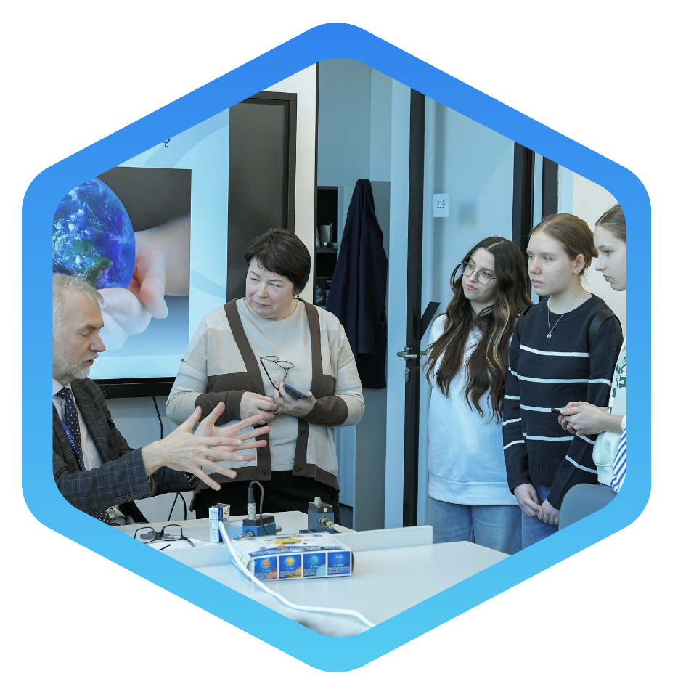
„Ateities Inžinerija” – kūrybiškas mokymasis technologijų pasaulyje
Dr. Edita Karosienė
Programos „Ateities Inžinerija” vadovė, docentė
2025-05-27

Slide 2



Kuri sąveika atneša daugiausiai naudos?
1
2
3

Slide 3

Kuri sąveika atneša daugiausiai naudos?
Mokytoja(s)
Moksleiviai
Dėstytoja(s)

Slide 4

Mokytojų poreikiai
Konsultacijų, paskaitų, praktinių užsiėmimų mokytojams (-oms)
Konsultacijų mokiniams, vykdant praktinius darbus, brandos darbus
Gyvai vykdomų laboratorinių ir praktinių darbų - mokyklose arba aukštosiose mokyklose
Dėstytojų gyvų ar nuotolinių paskaitų
Moksleivių stovyklų/dirbtuvių detaliai gvildenant vieną temą
Mokytojų stažuočių aukštosiose mokyklose
Duomenys iš „Kurk Lietuvai“ projekto: https://kurklt.lt/projektai/mokyklu-ir-aukstuju-mokyklu-bendradarbiavimas-steam-ugdyme

Slide 5

Dėstytojų/mokslininkų motyvacija
2025-03
Duomenys iš „Kurk Lietuvai“ projekto: https://kurklt.lt/projektai/mokyklu-ir-aukstuju-mokyklu-bendradarbiavimas-steam-ugdyme

Slide 6
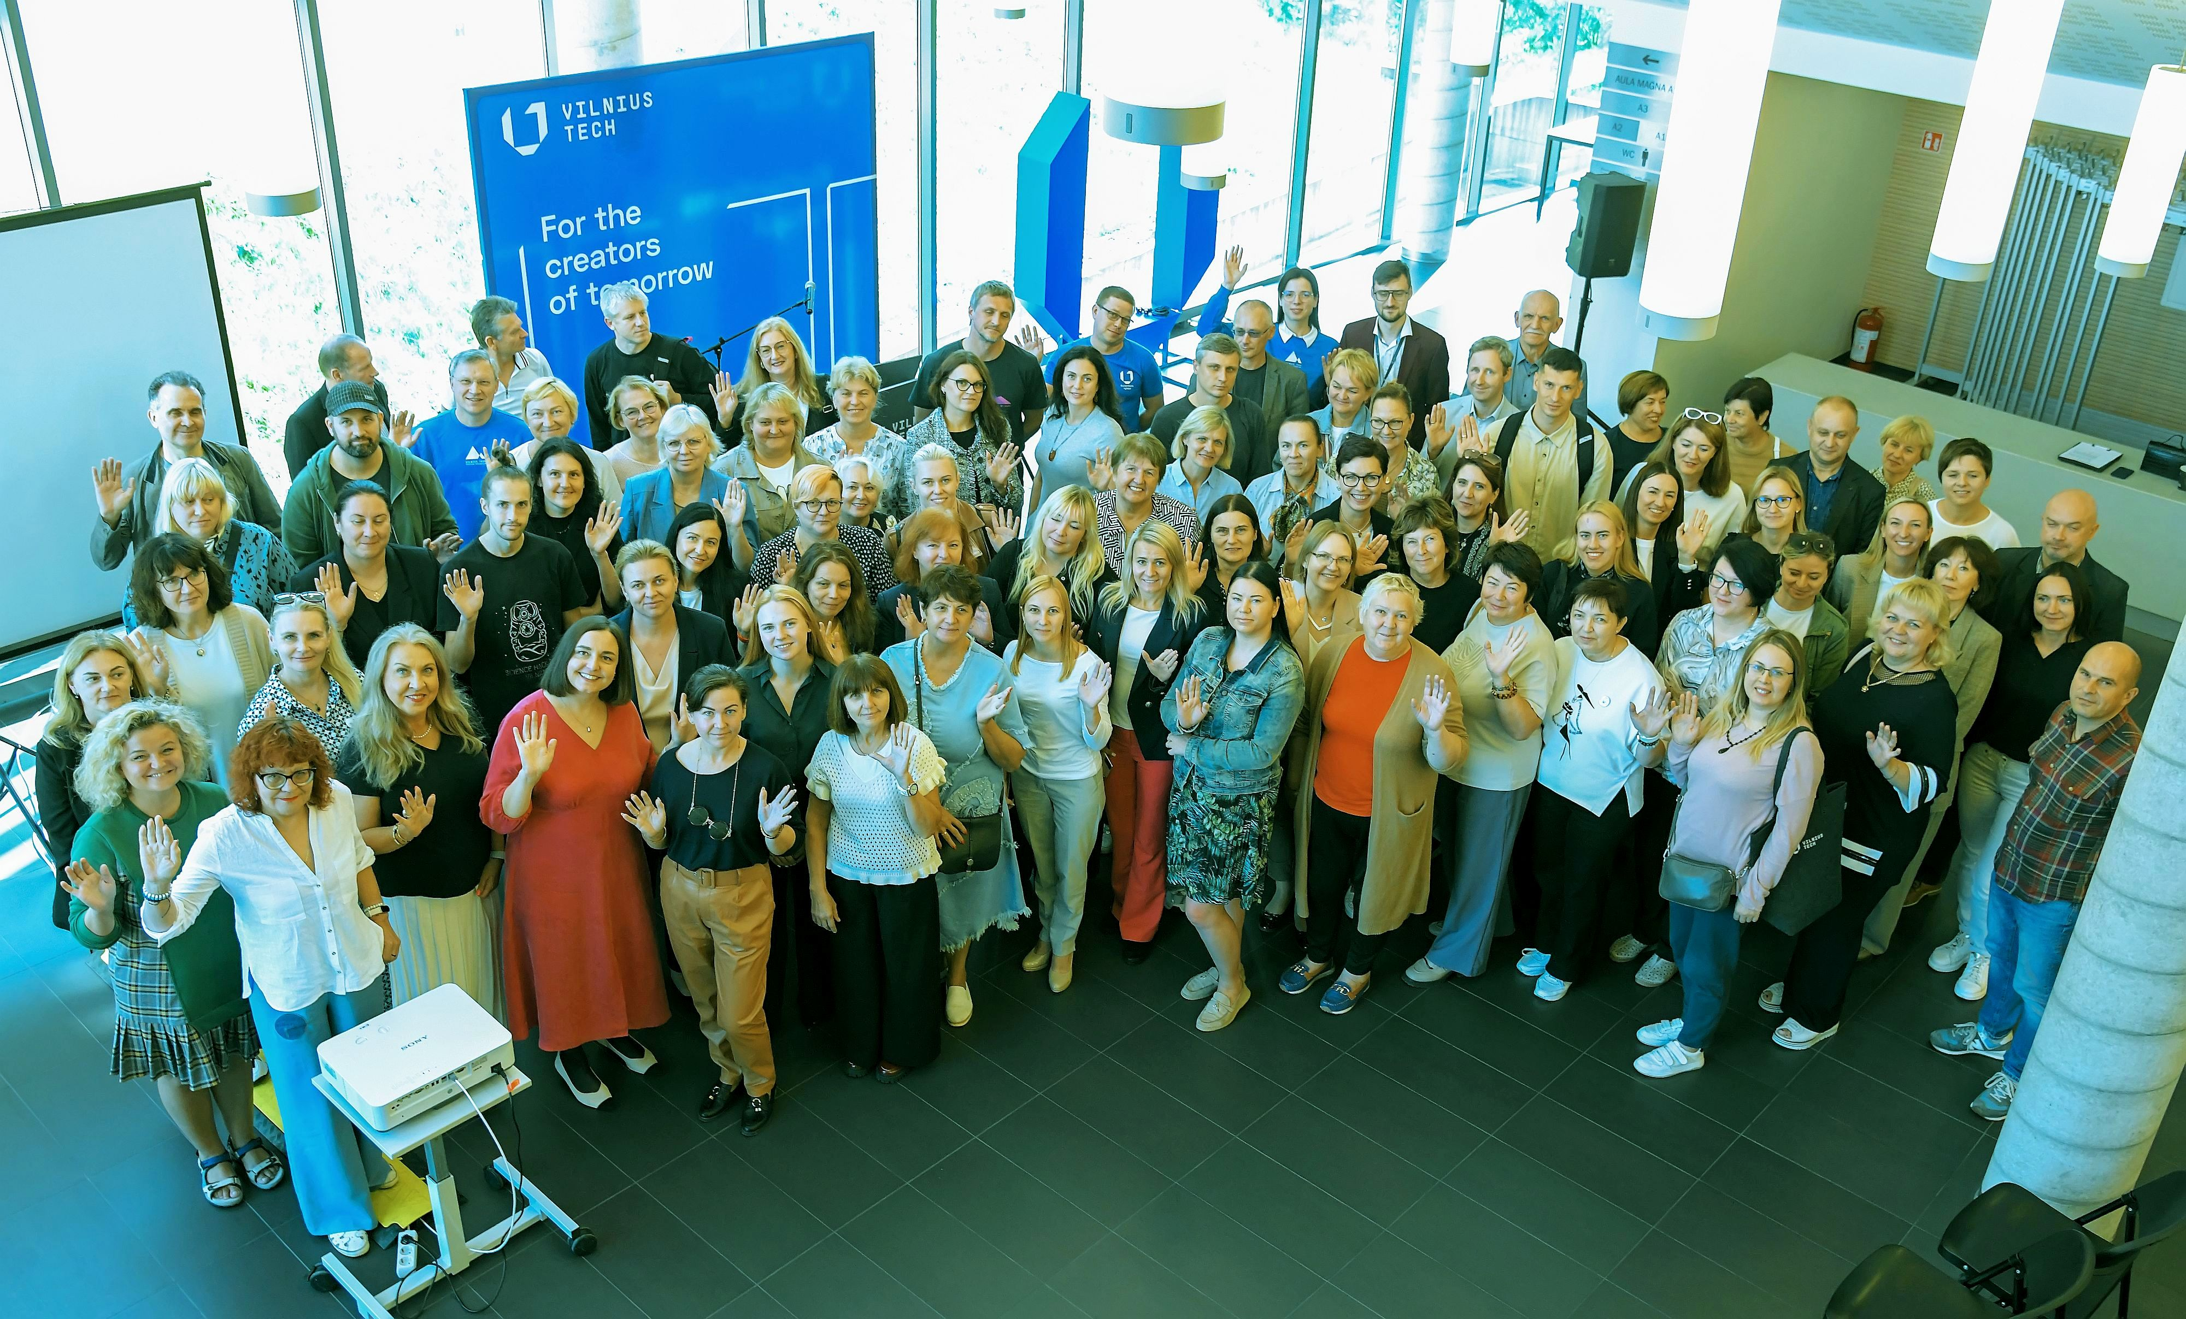
Bendraukite su aukštosiomis mokyklomis

Slide 7
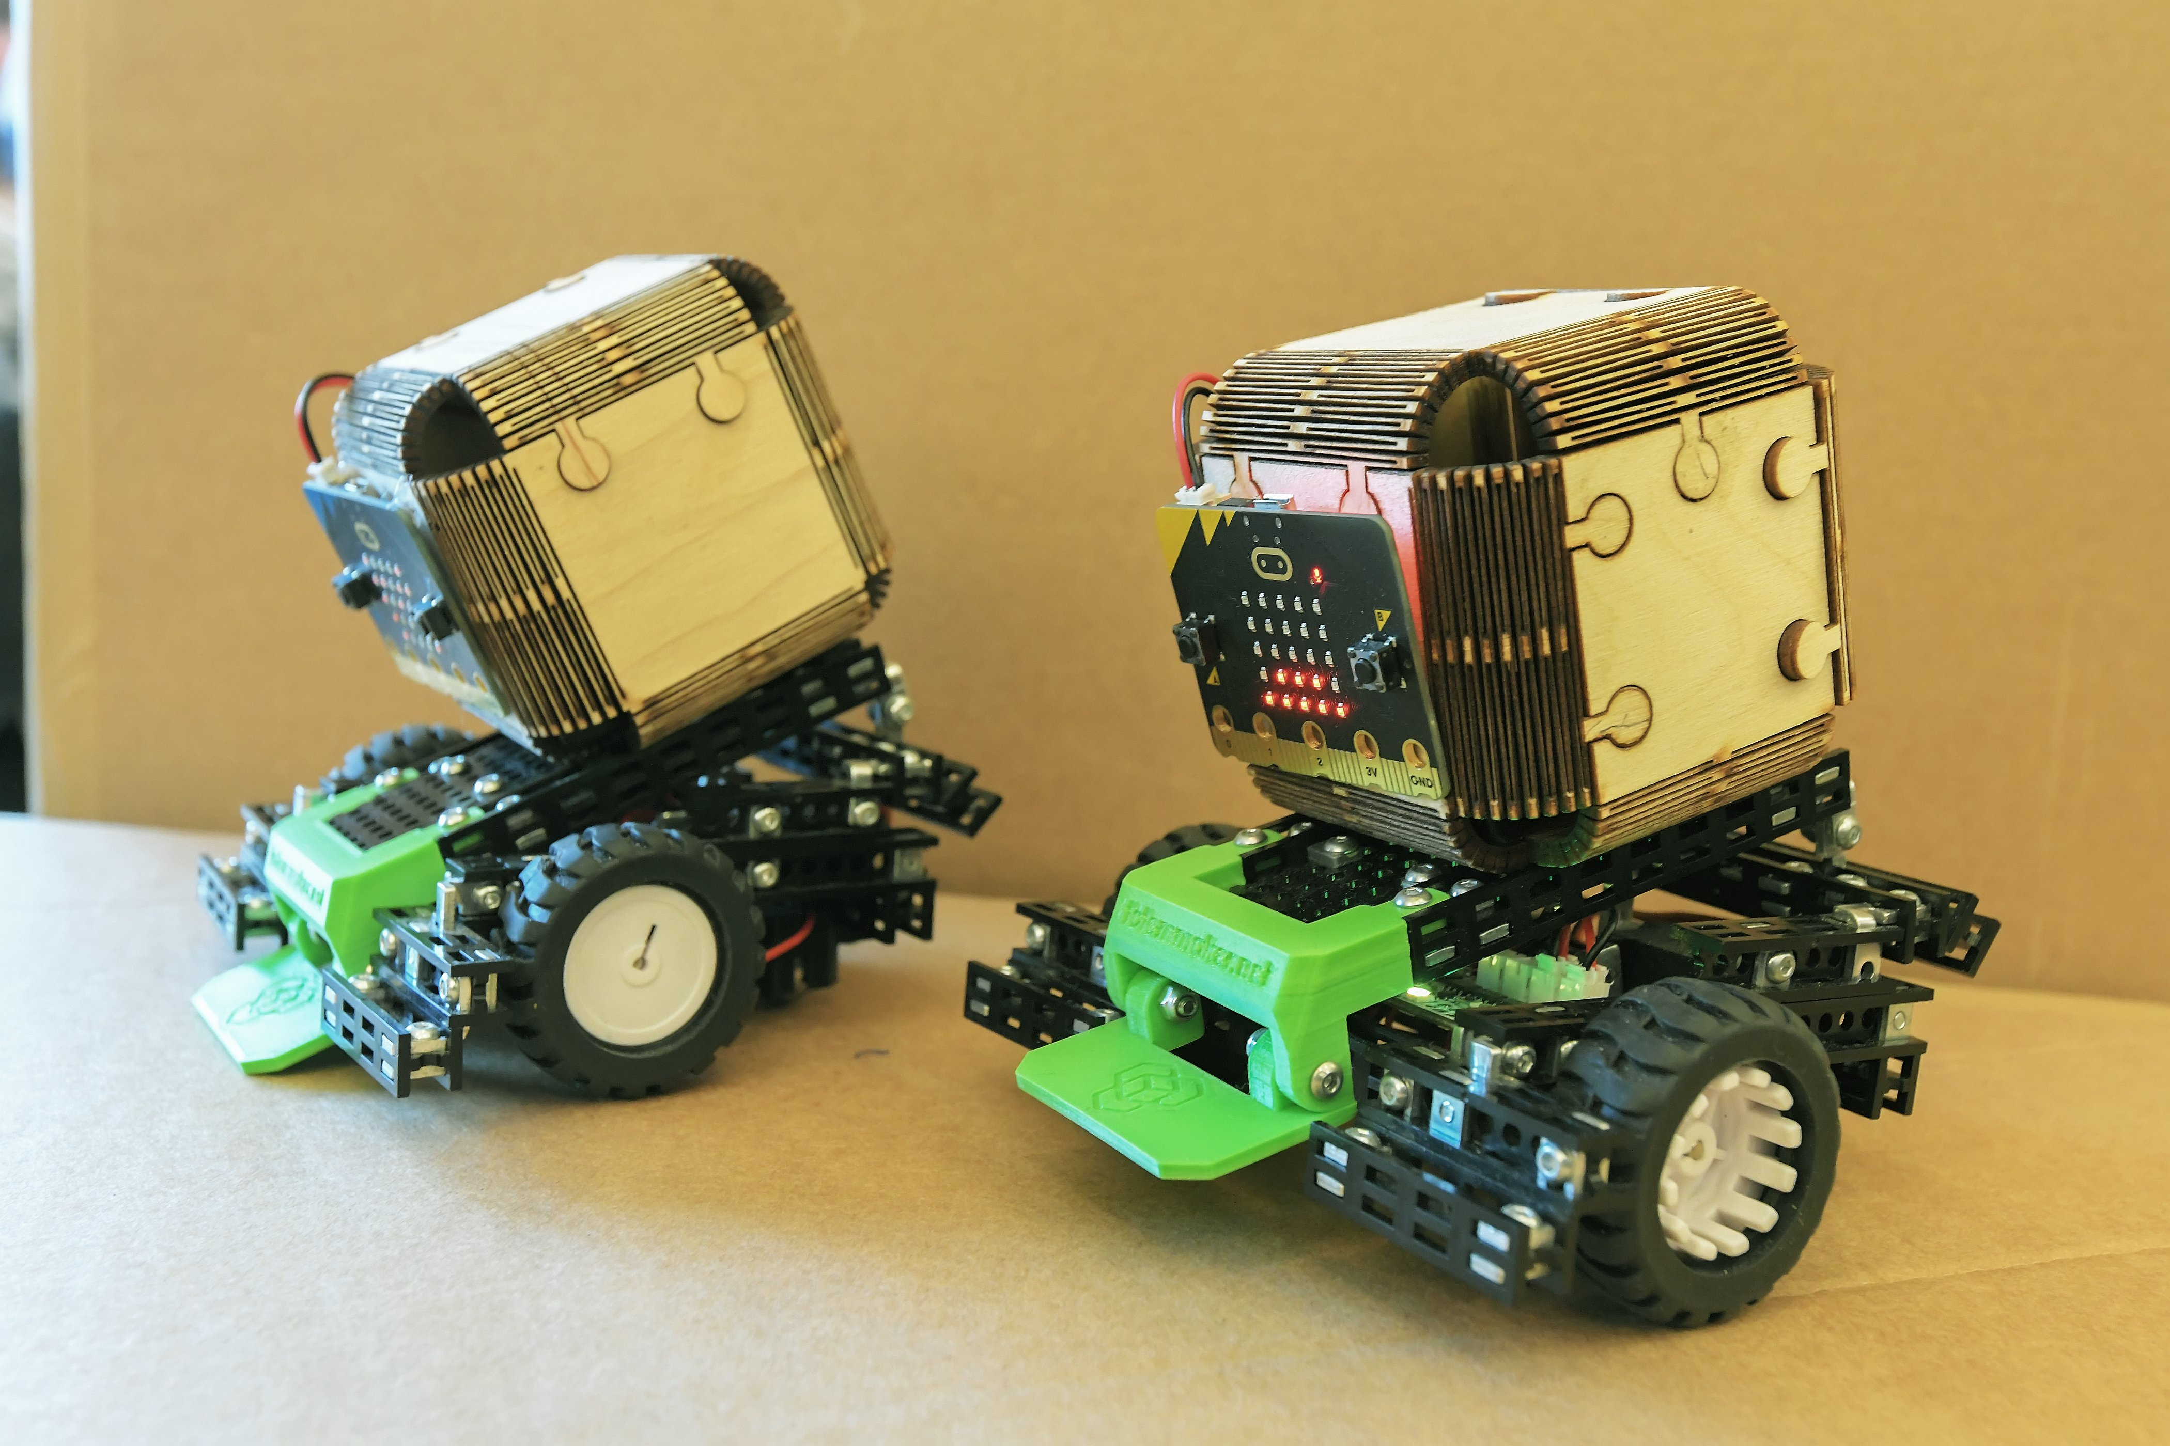
VILNIUS TECH „Ateities inžinerijos“ programa

Slide 8
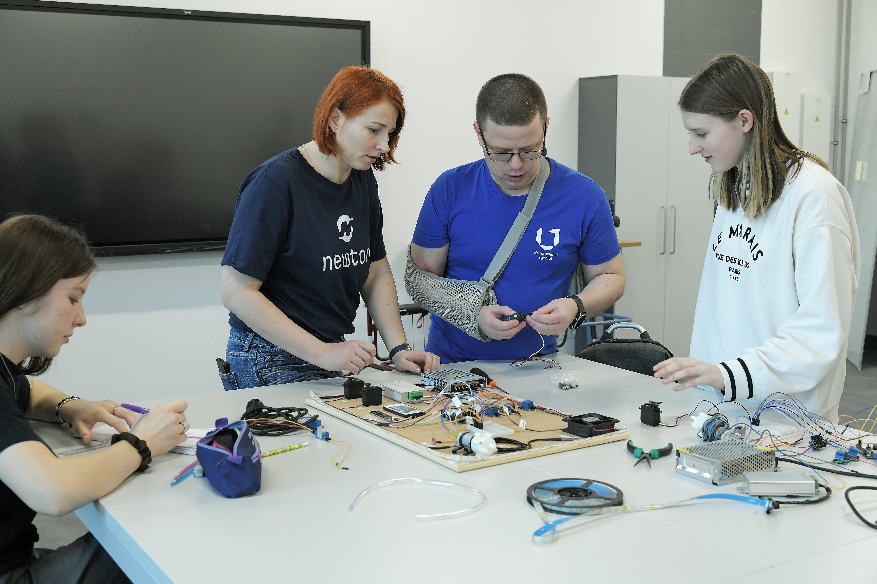
„Ateities inžinerijos“ programa
Tikslas - stiprinti moksleivių inžinerinių inovacijų, STEAM įgūdžius
Ką tik baigėsi 8-asis sezonas
Įtraukia ir moksleivius, ir mokytojus
Atliekami integruoti projektiniai darbai
Konsultuoja universiteto dėstytojai
Suteikiama skaitmeninė administravimo platforma
Siūloma 21 tematika

Slide 9
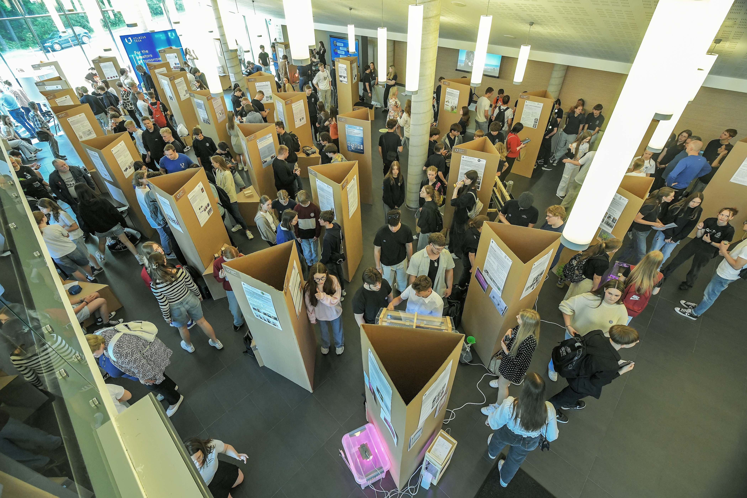
„Ateities inžinerijos“ programa
Projektinius darbus vykdo po vieną arba grupėmis
Reikalinga medžiaga prieinama prisijungus prie mūsų internetinės platformos
Vyksta gyvi ir nuotoliniai renginiai
Projektai pristatomi gyvai VILNIUS TECH plakato forma
Apdovanojami geriausi darbai

Slide 10
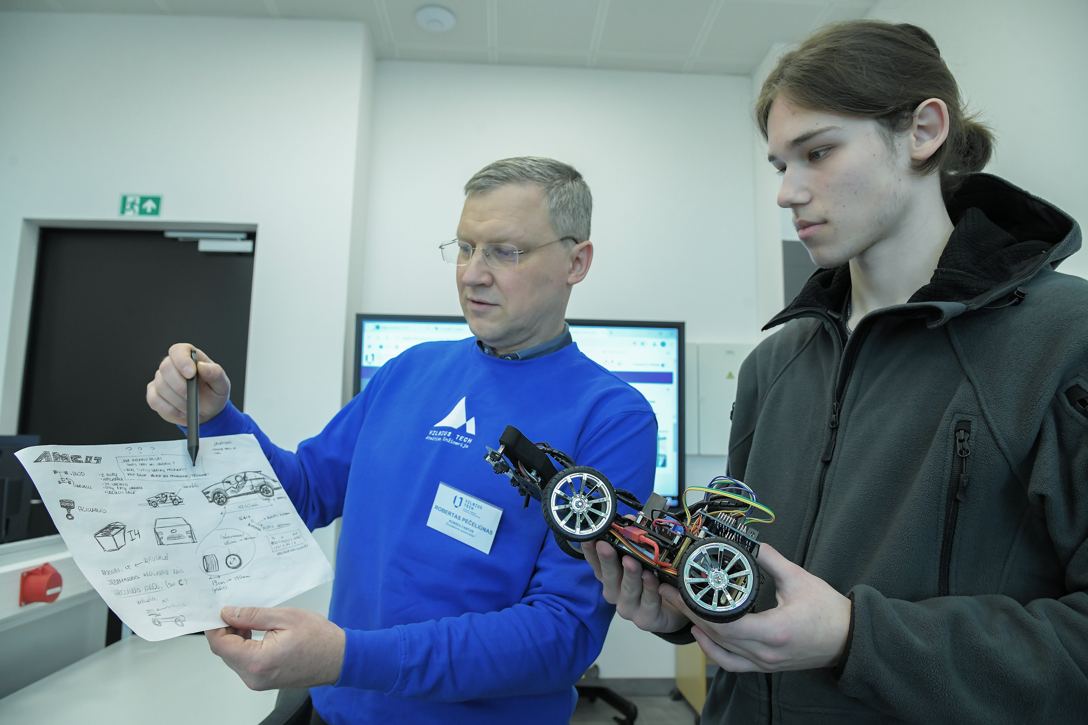
„Ateities inžinerijos“ programa
Dalyvavimas nuotolinis, tad gali dalyvauti iš visos Lietuvos
Dalyvavimas nemokamas
Dalyvauja 56 TŪM mokyklos
Mokytojai gauna kvalifikacijos tobulinimo pažymėjimus – LINEŠA akredituoti pažymėjimai
Partnerystė su 7 įmonėmis

Slide 11
Siūlomos tematikos
Aplinkos apsauga
Aviamodelių kūrimas
Darni gyvenamoji aplinka
Darnus pastatas
Dirbtinio intelekto taikymas
Dizaino technologijos ir inovacijos
Gaminio modeliavimas
Investavimo sprendimai Luminor Investor aplinkoje
Išmanusis šiltnamis
Liejimo technologijos detalių gamyboje
Medicinos Inžinerija
Mobiliųjų programėlių kūrimas
Roboto prototipo kūrimas
Skaitmeninė gamyba
Statyba – praktiškai
Šiuolaikinis automobilis
Verslo plano rengimas
Virtualios realybės technologijos
Virtualiosios valiutos: bitkoinai
Žalioji energetika

Slide 12
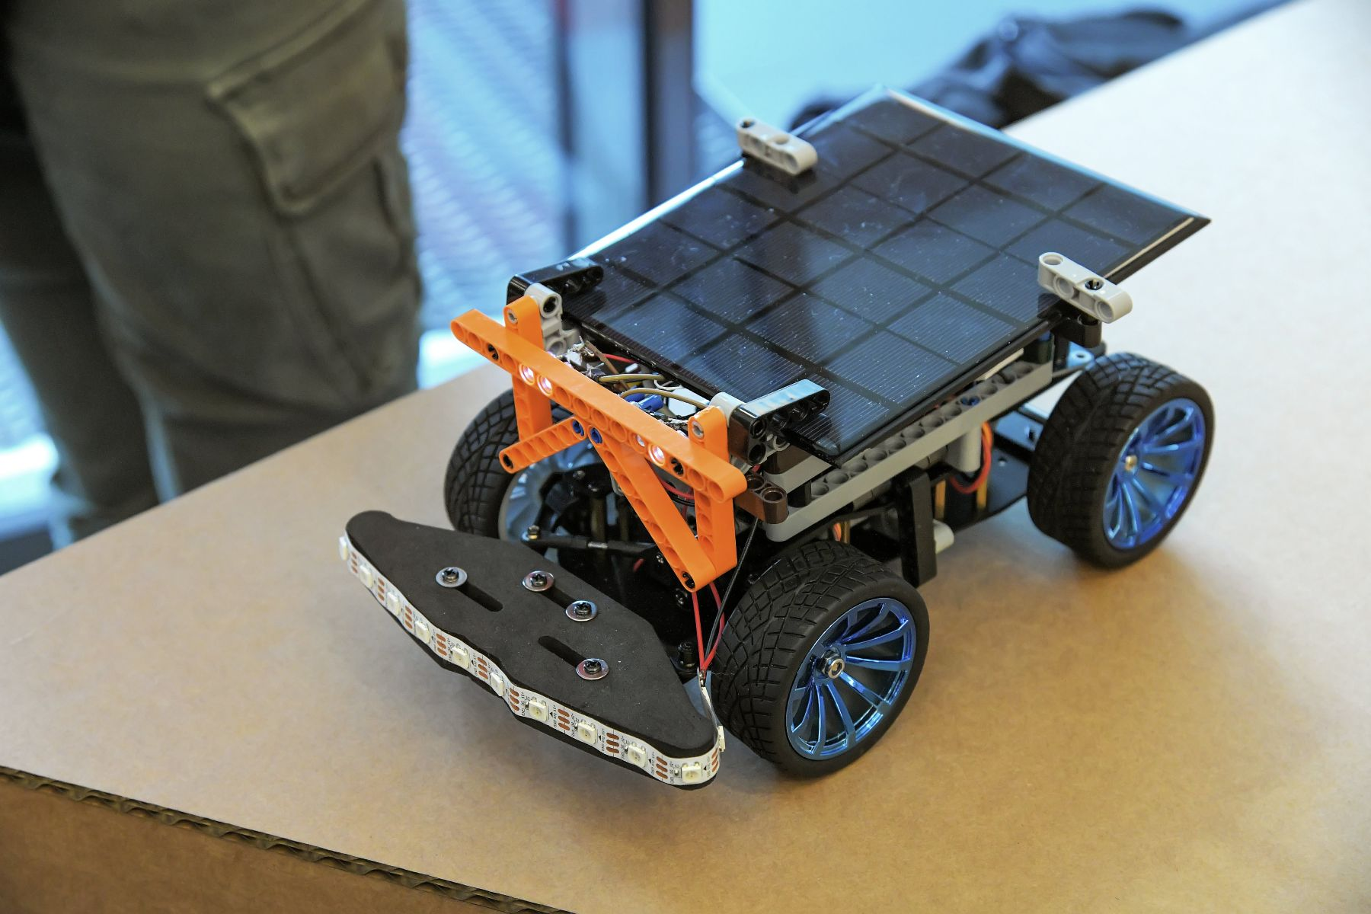
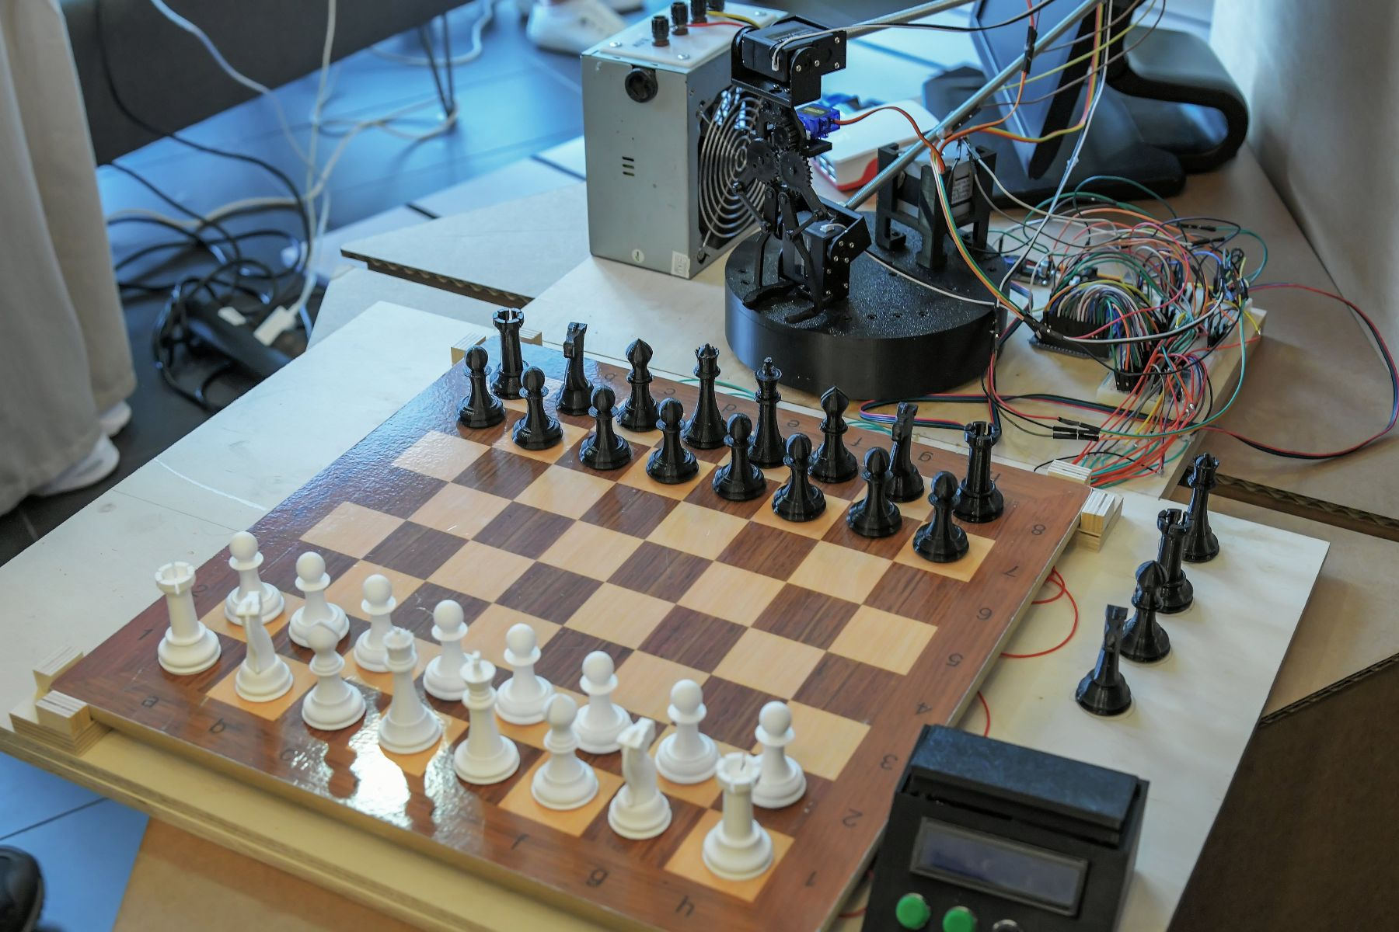
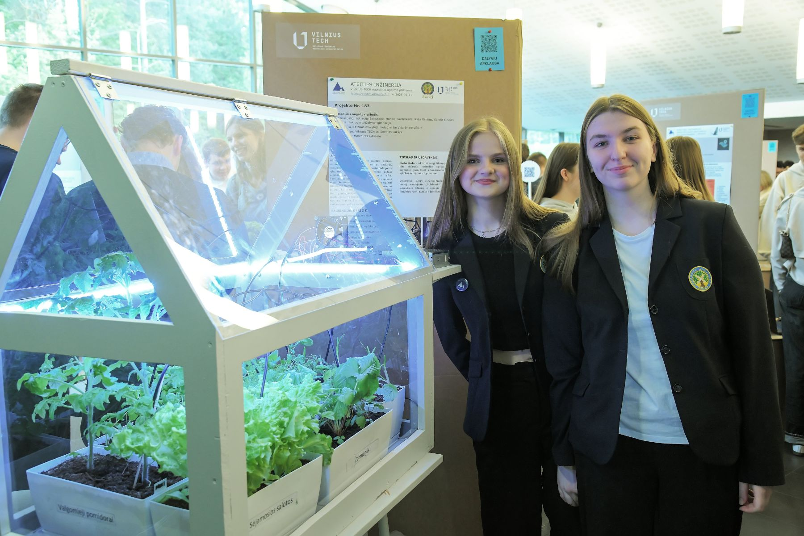
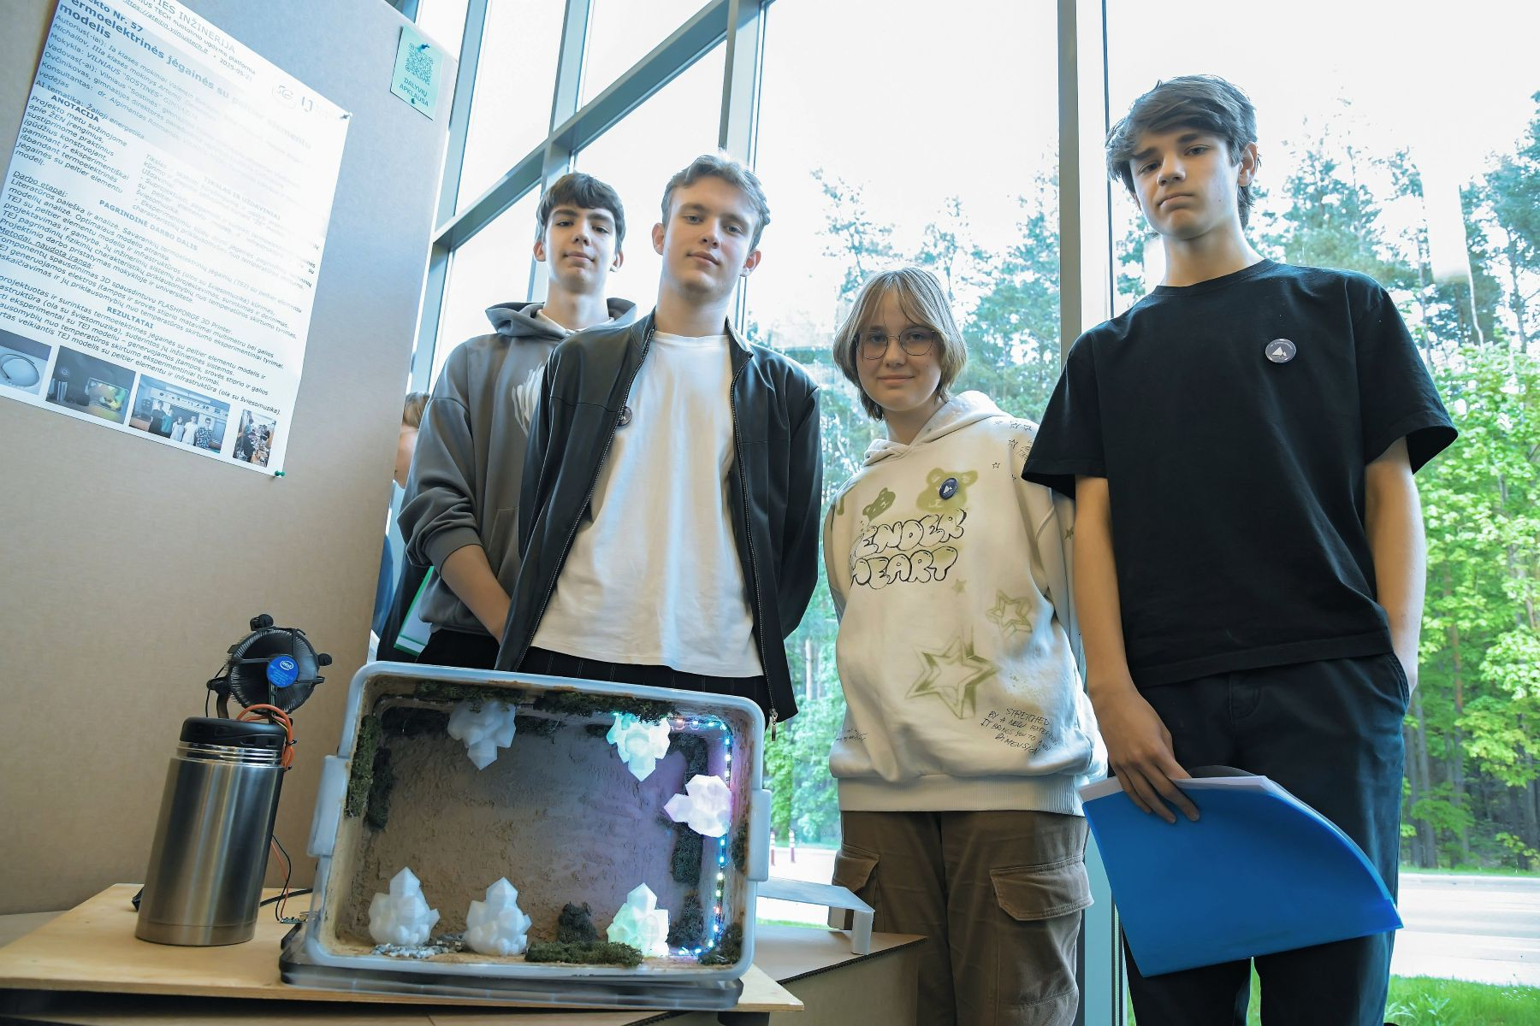
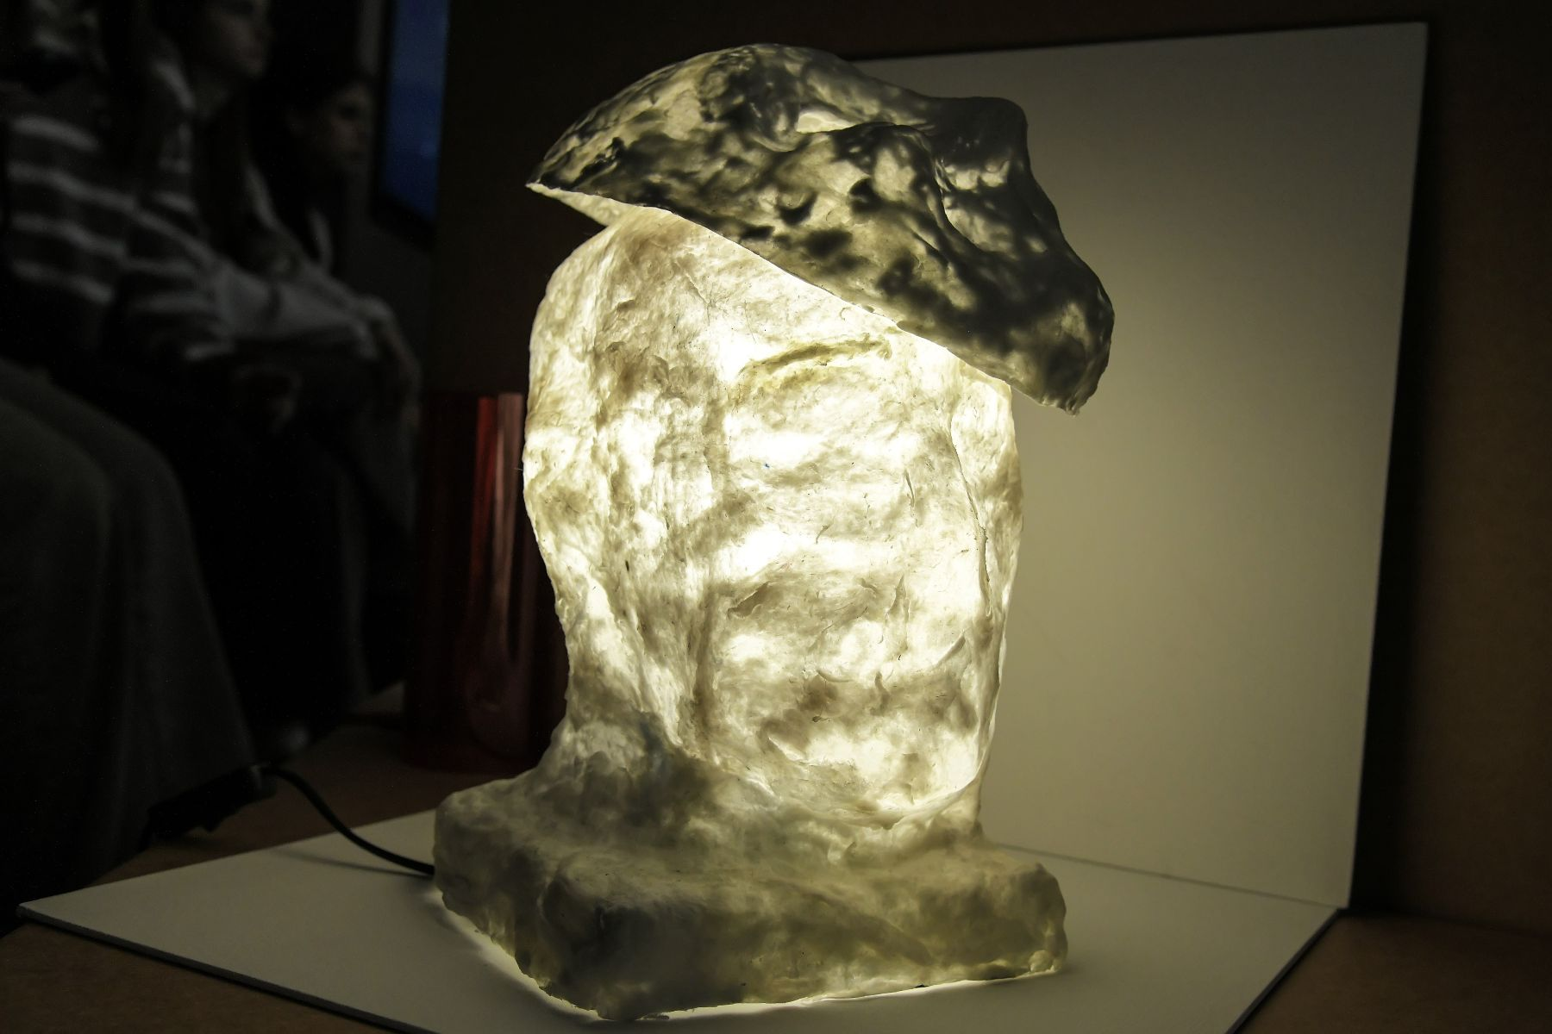
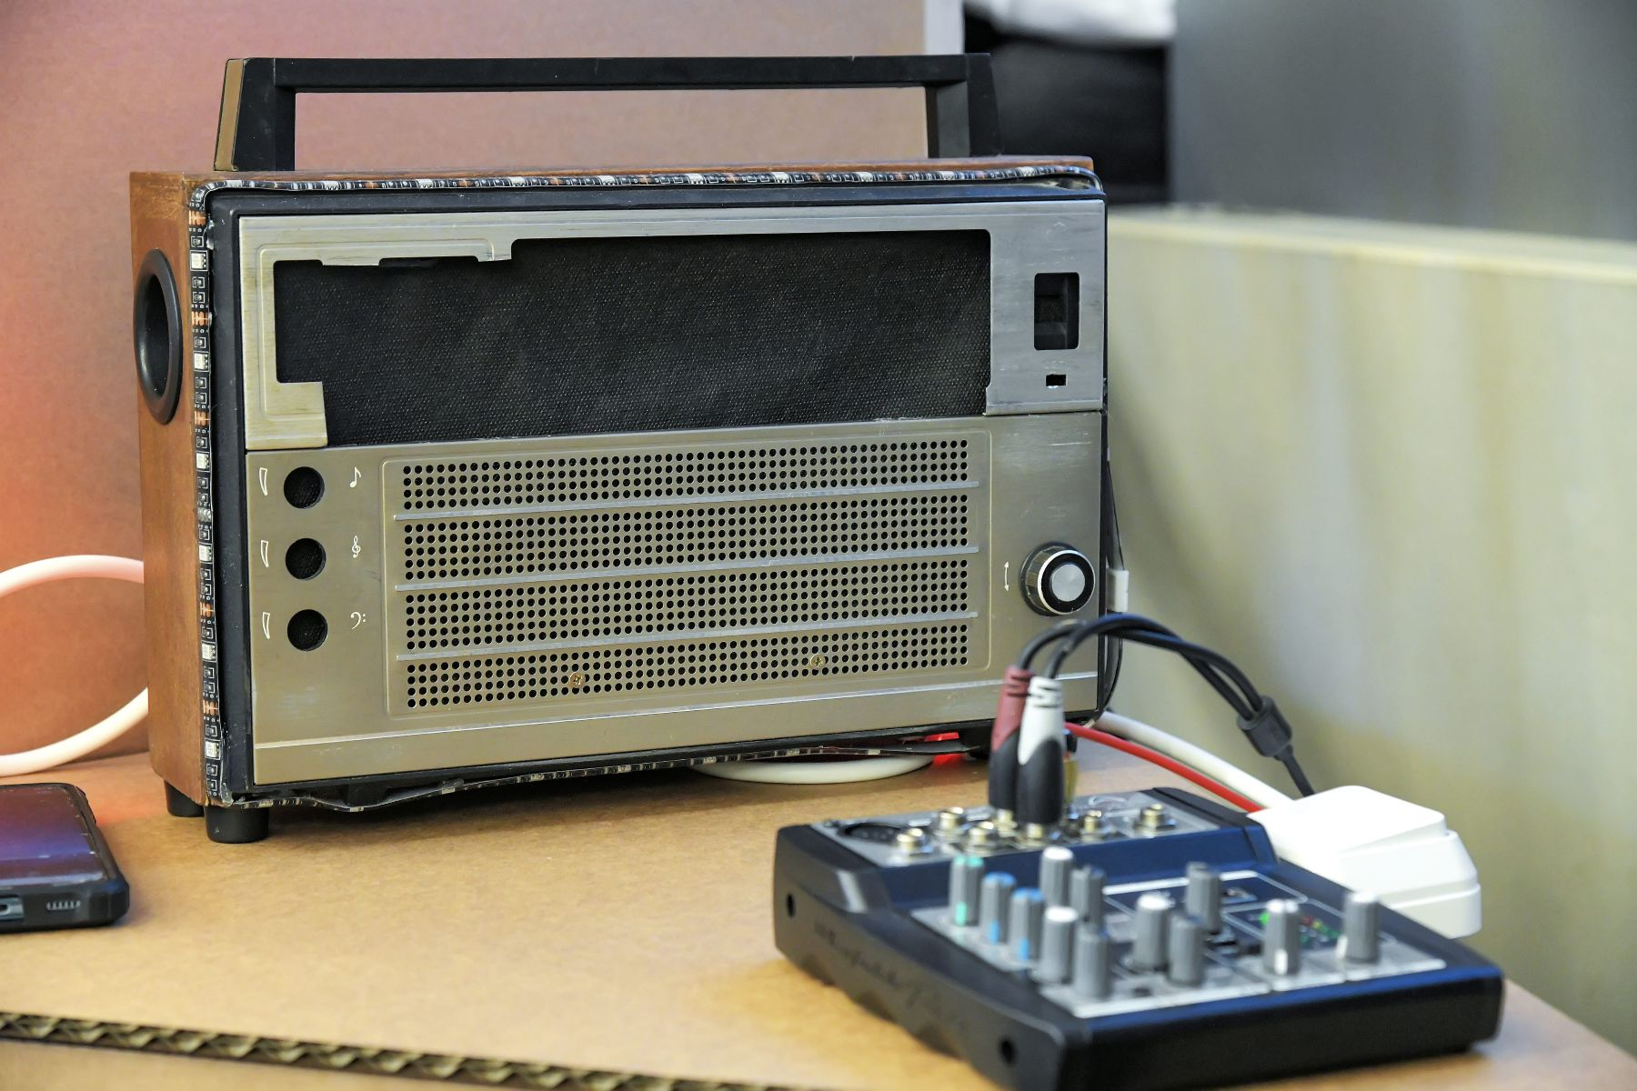
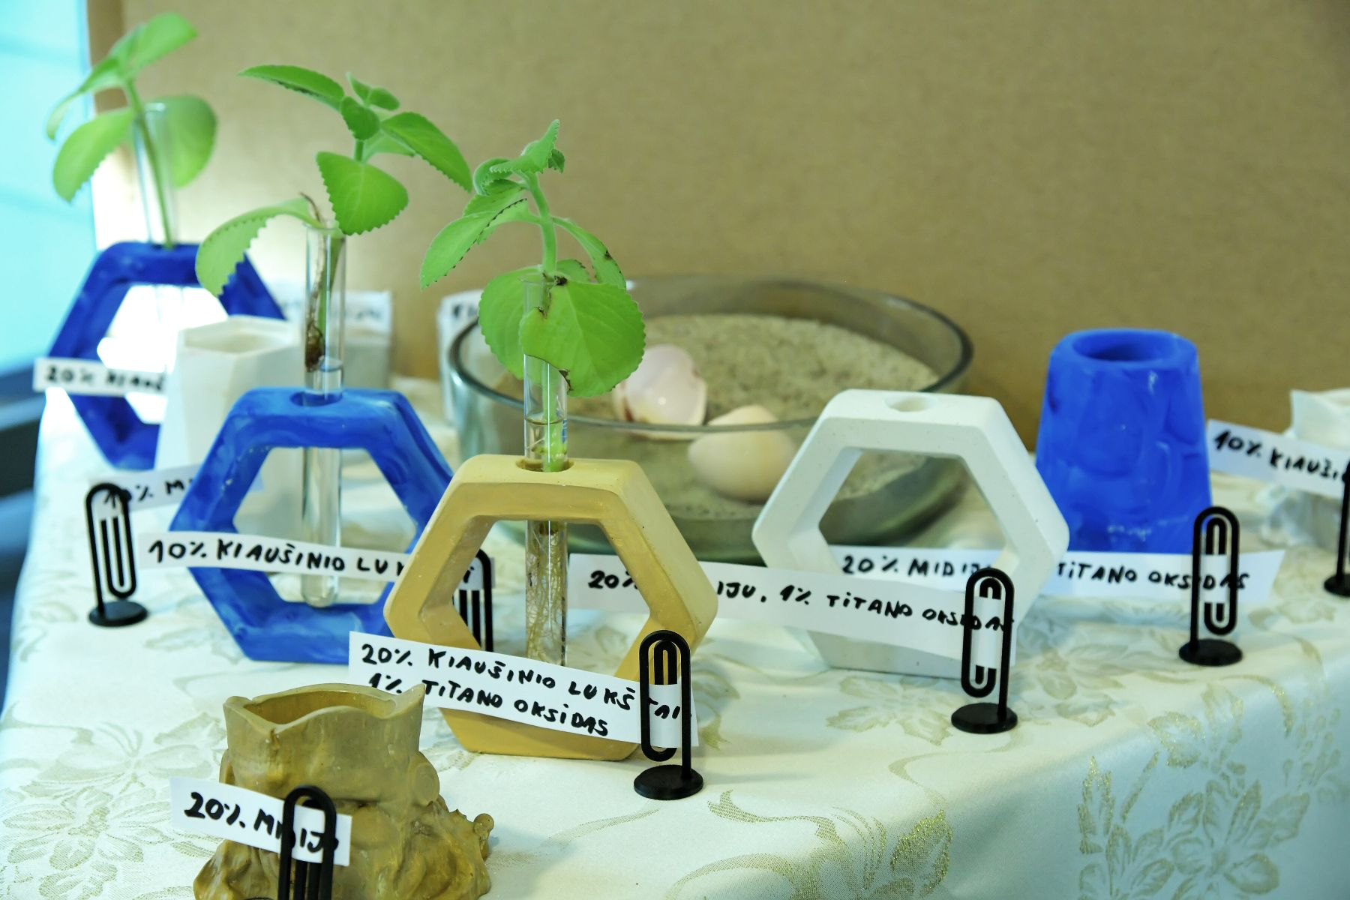
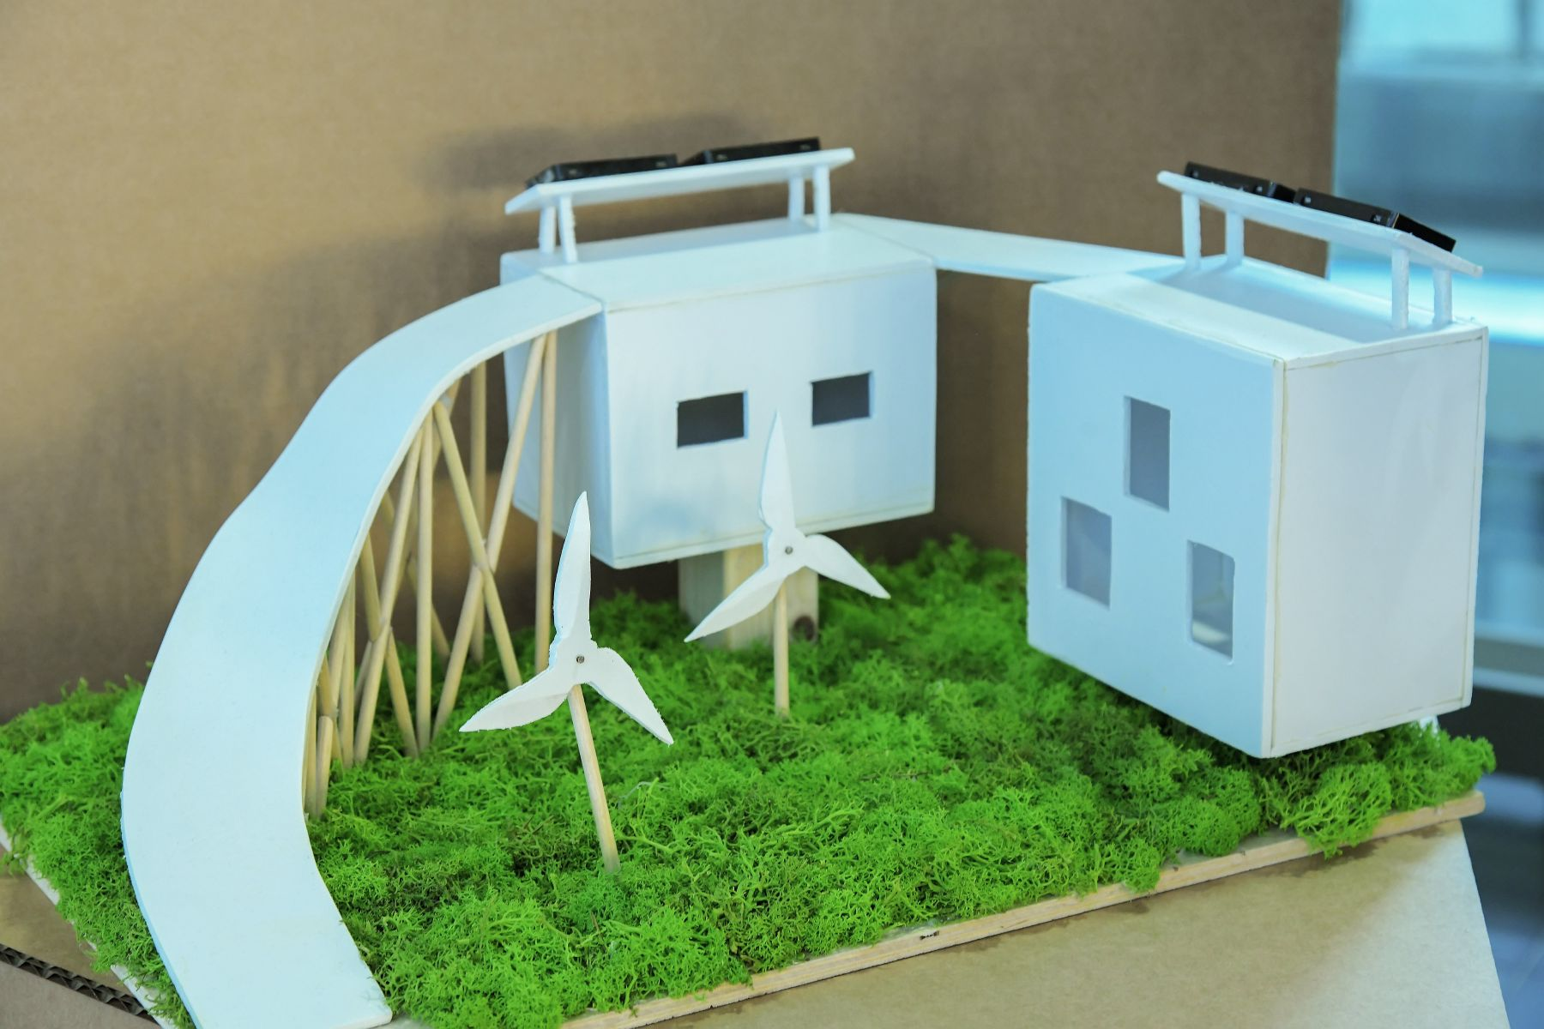
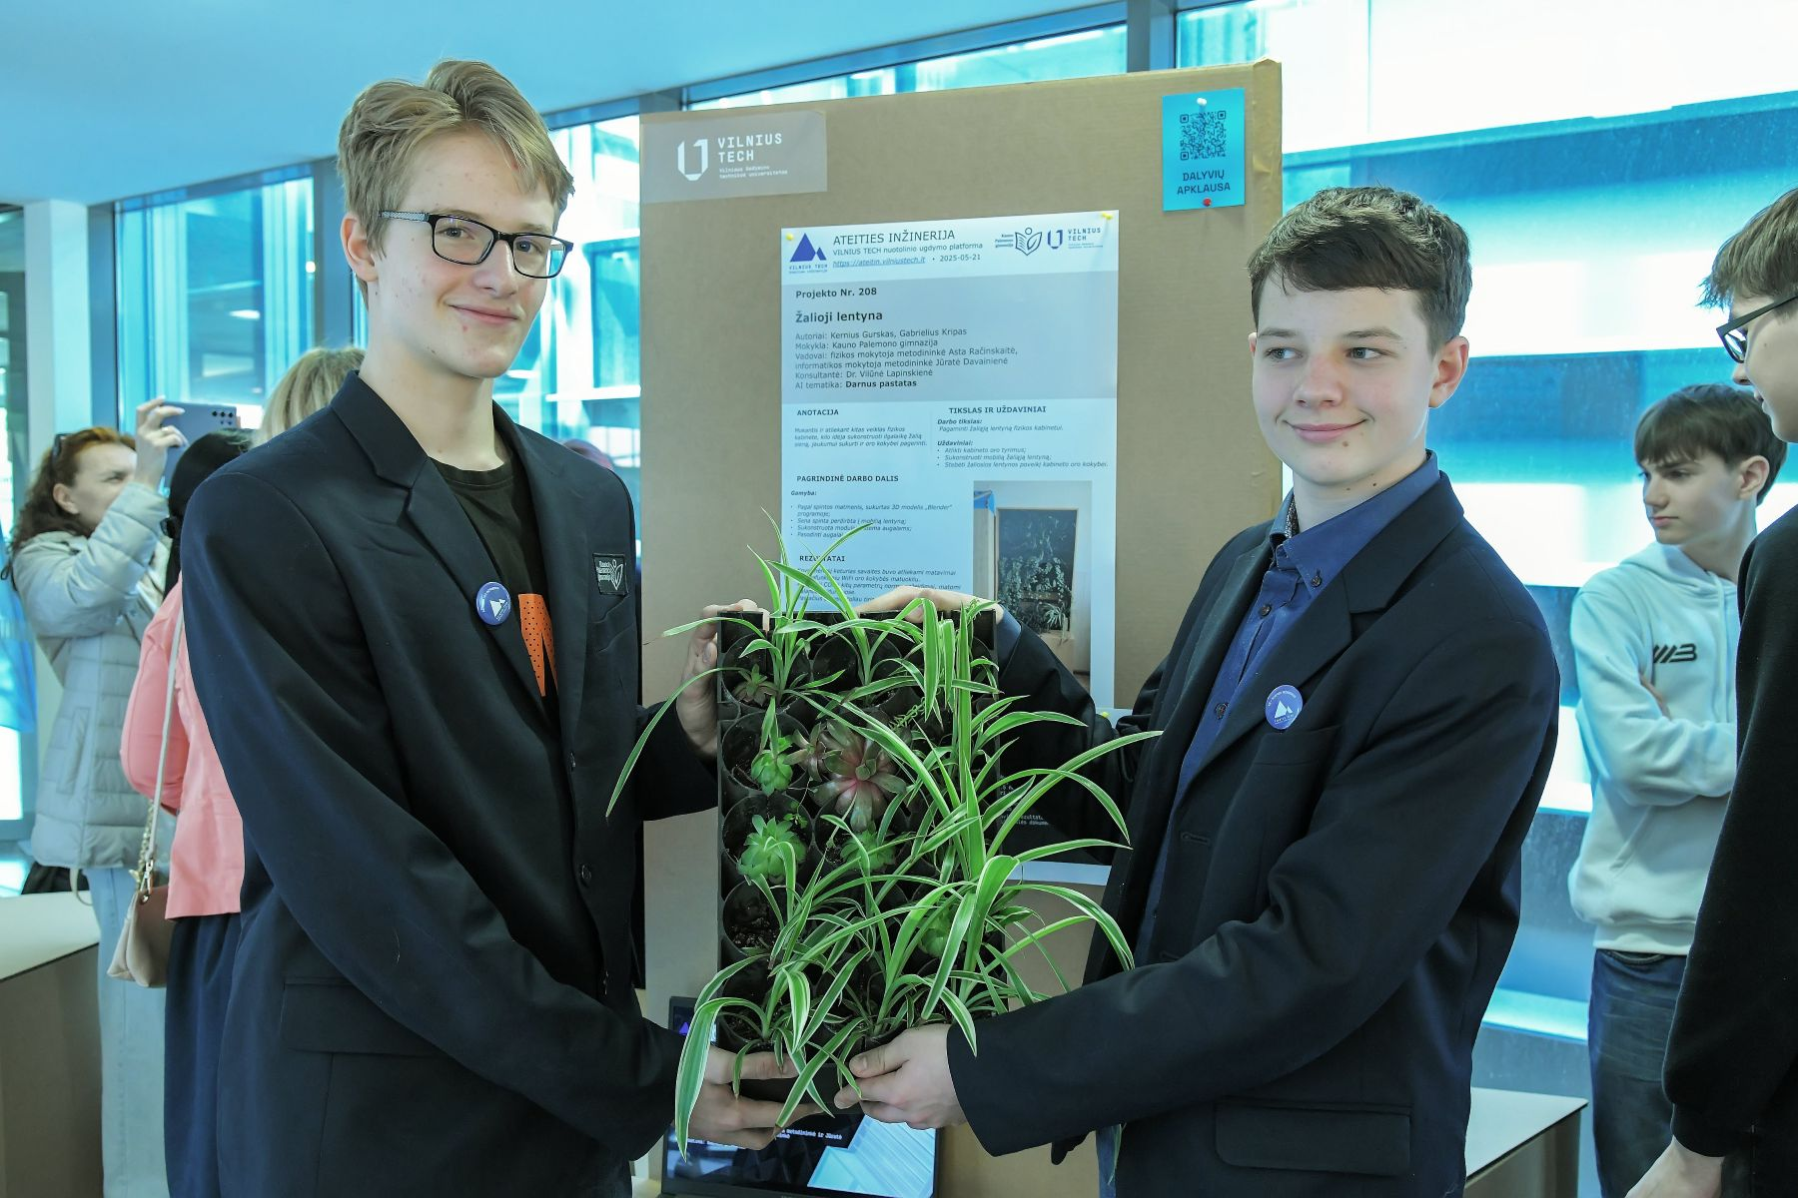

Slide 13
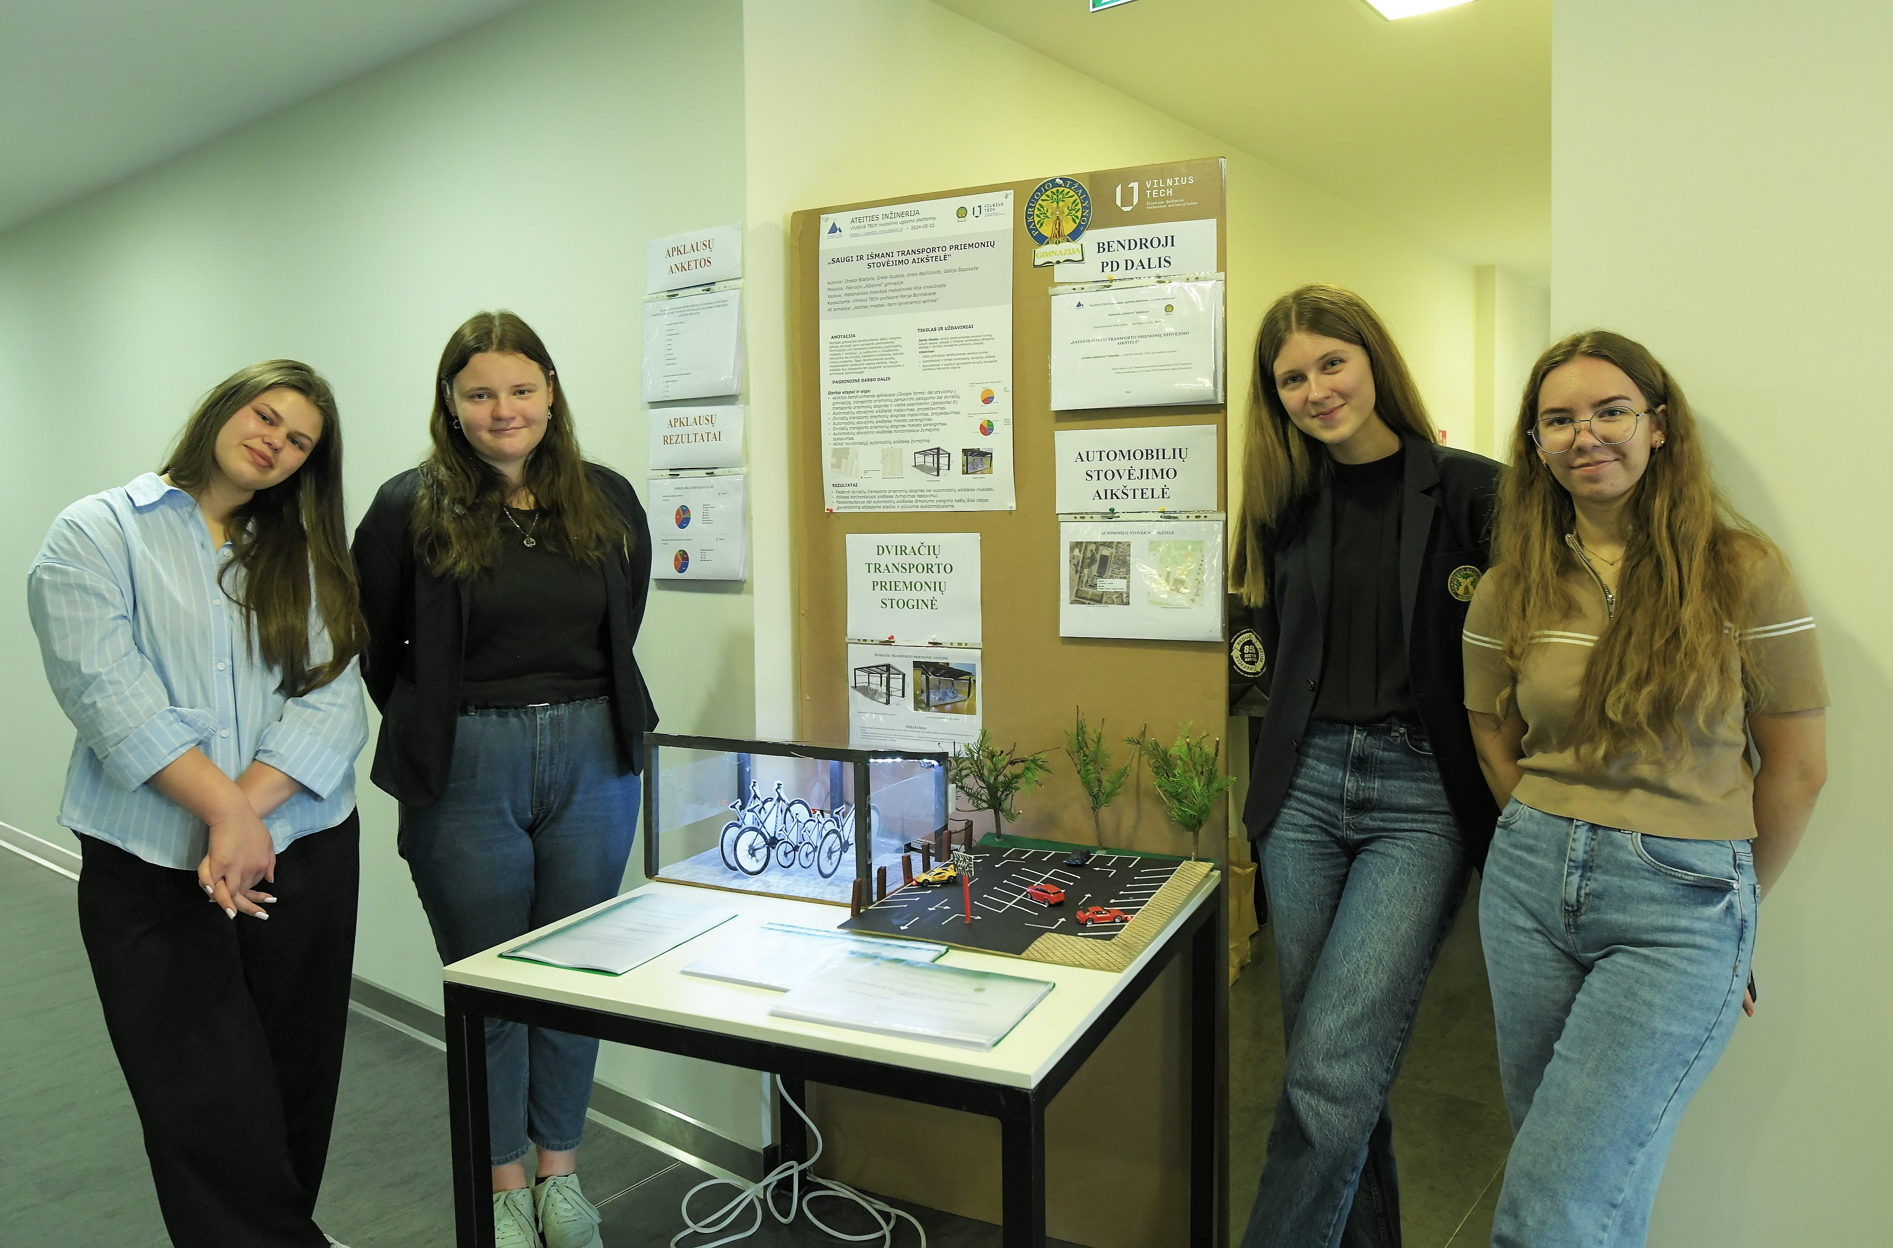
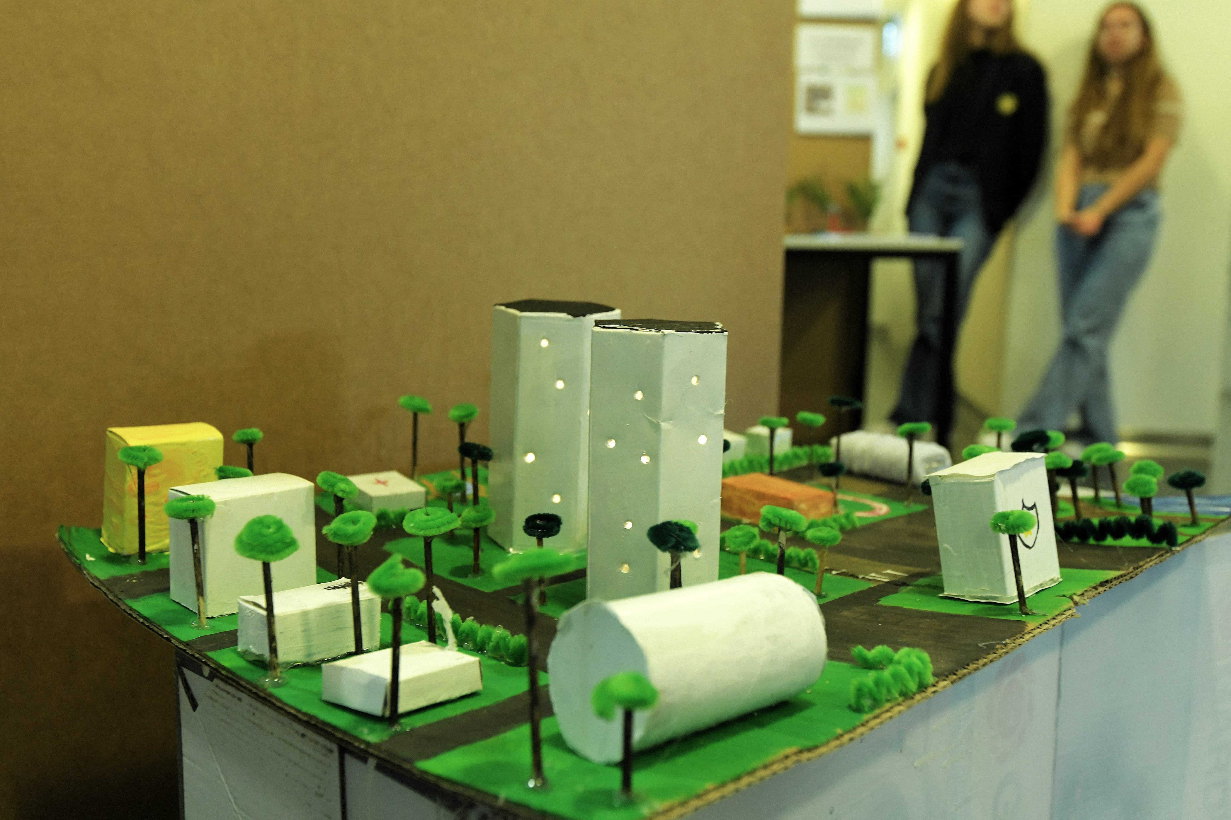
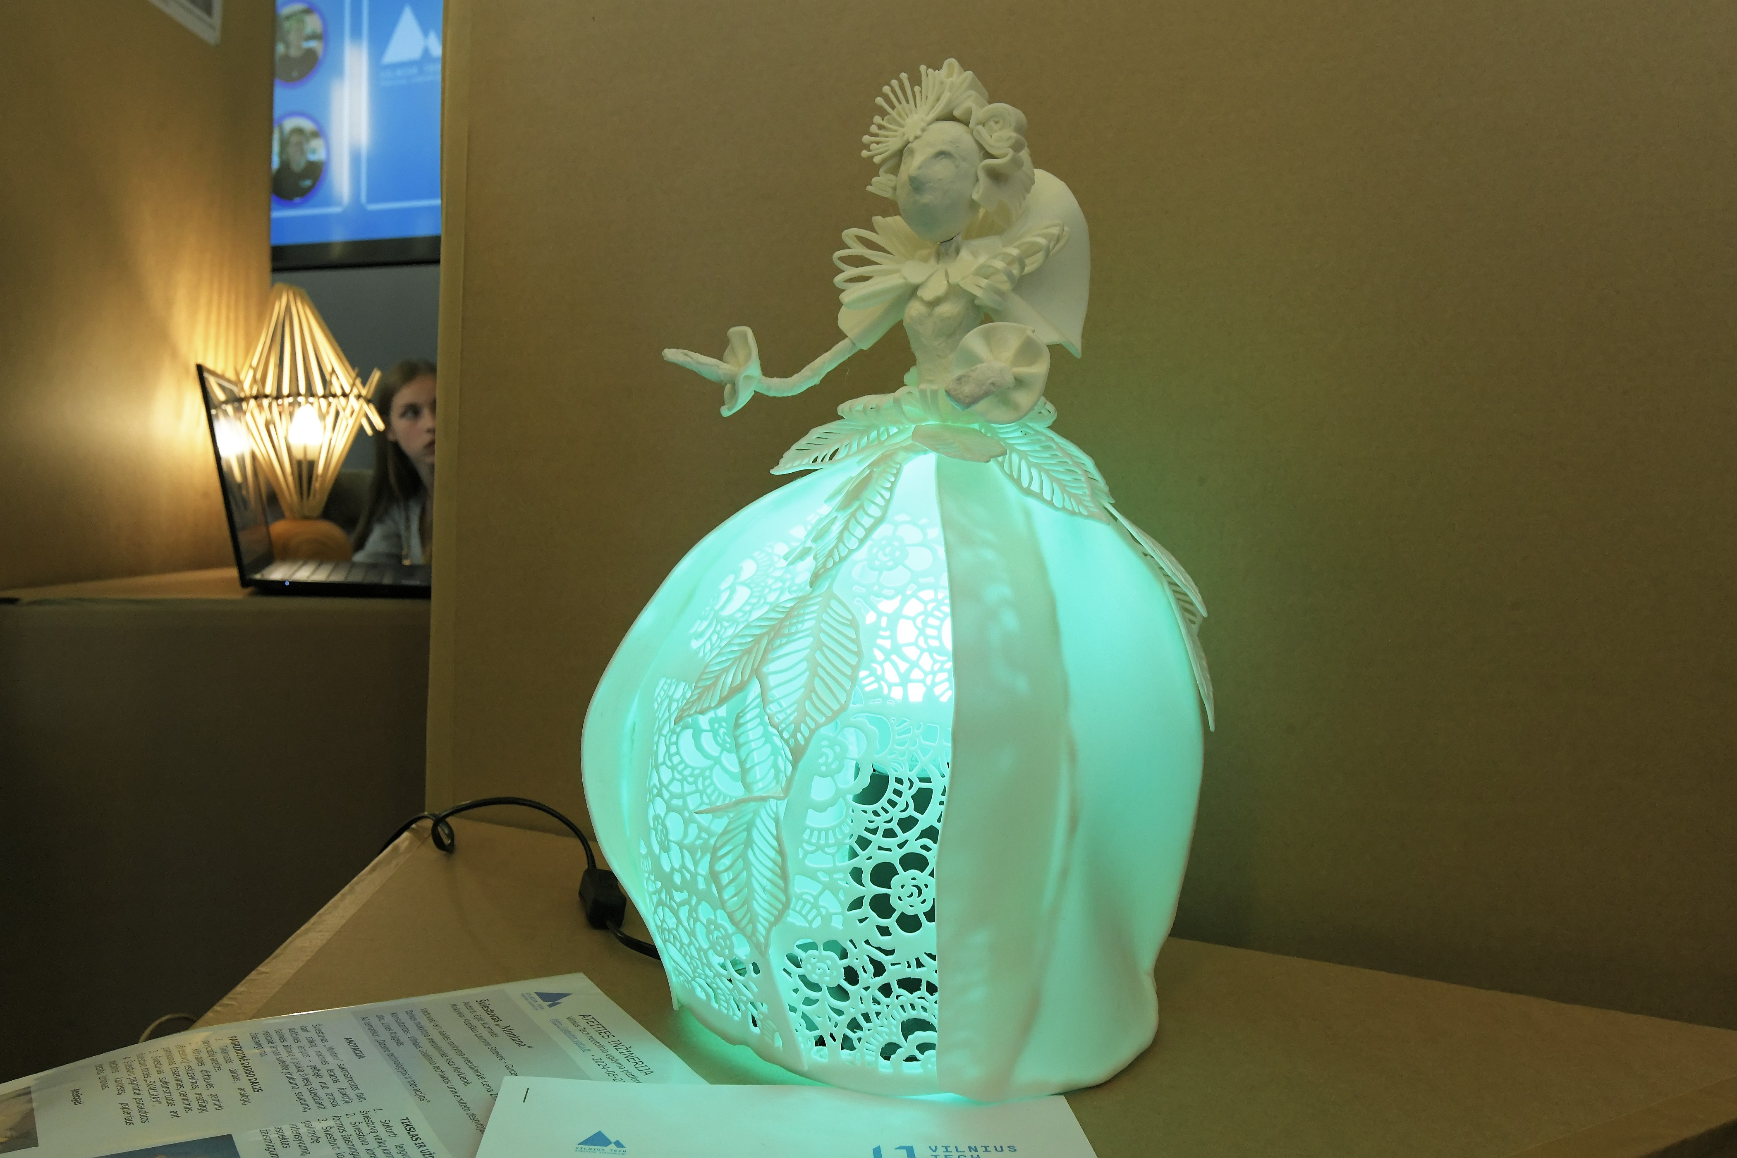
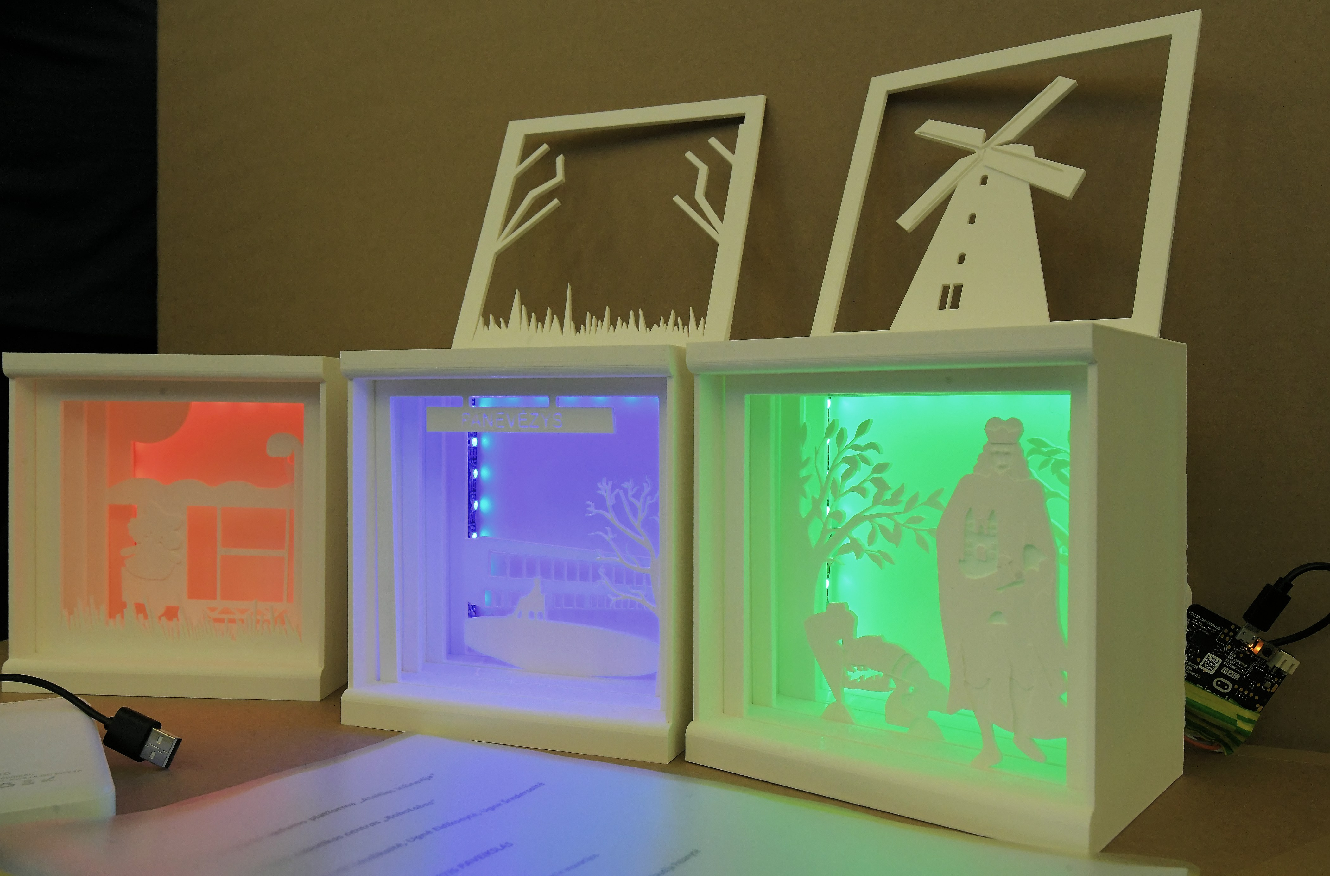
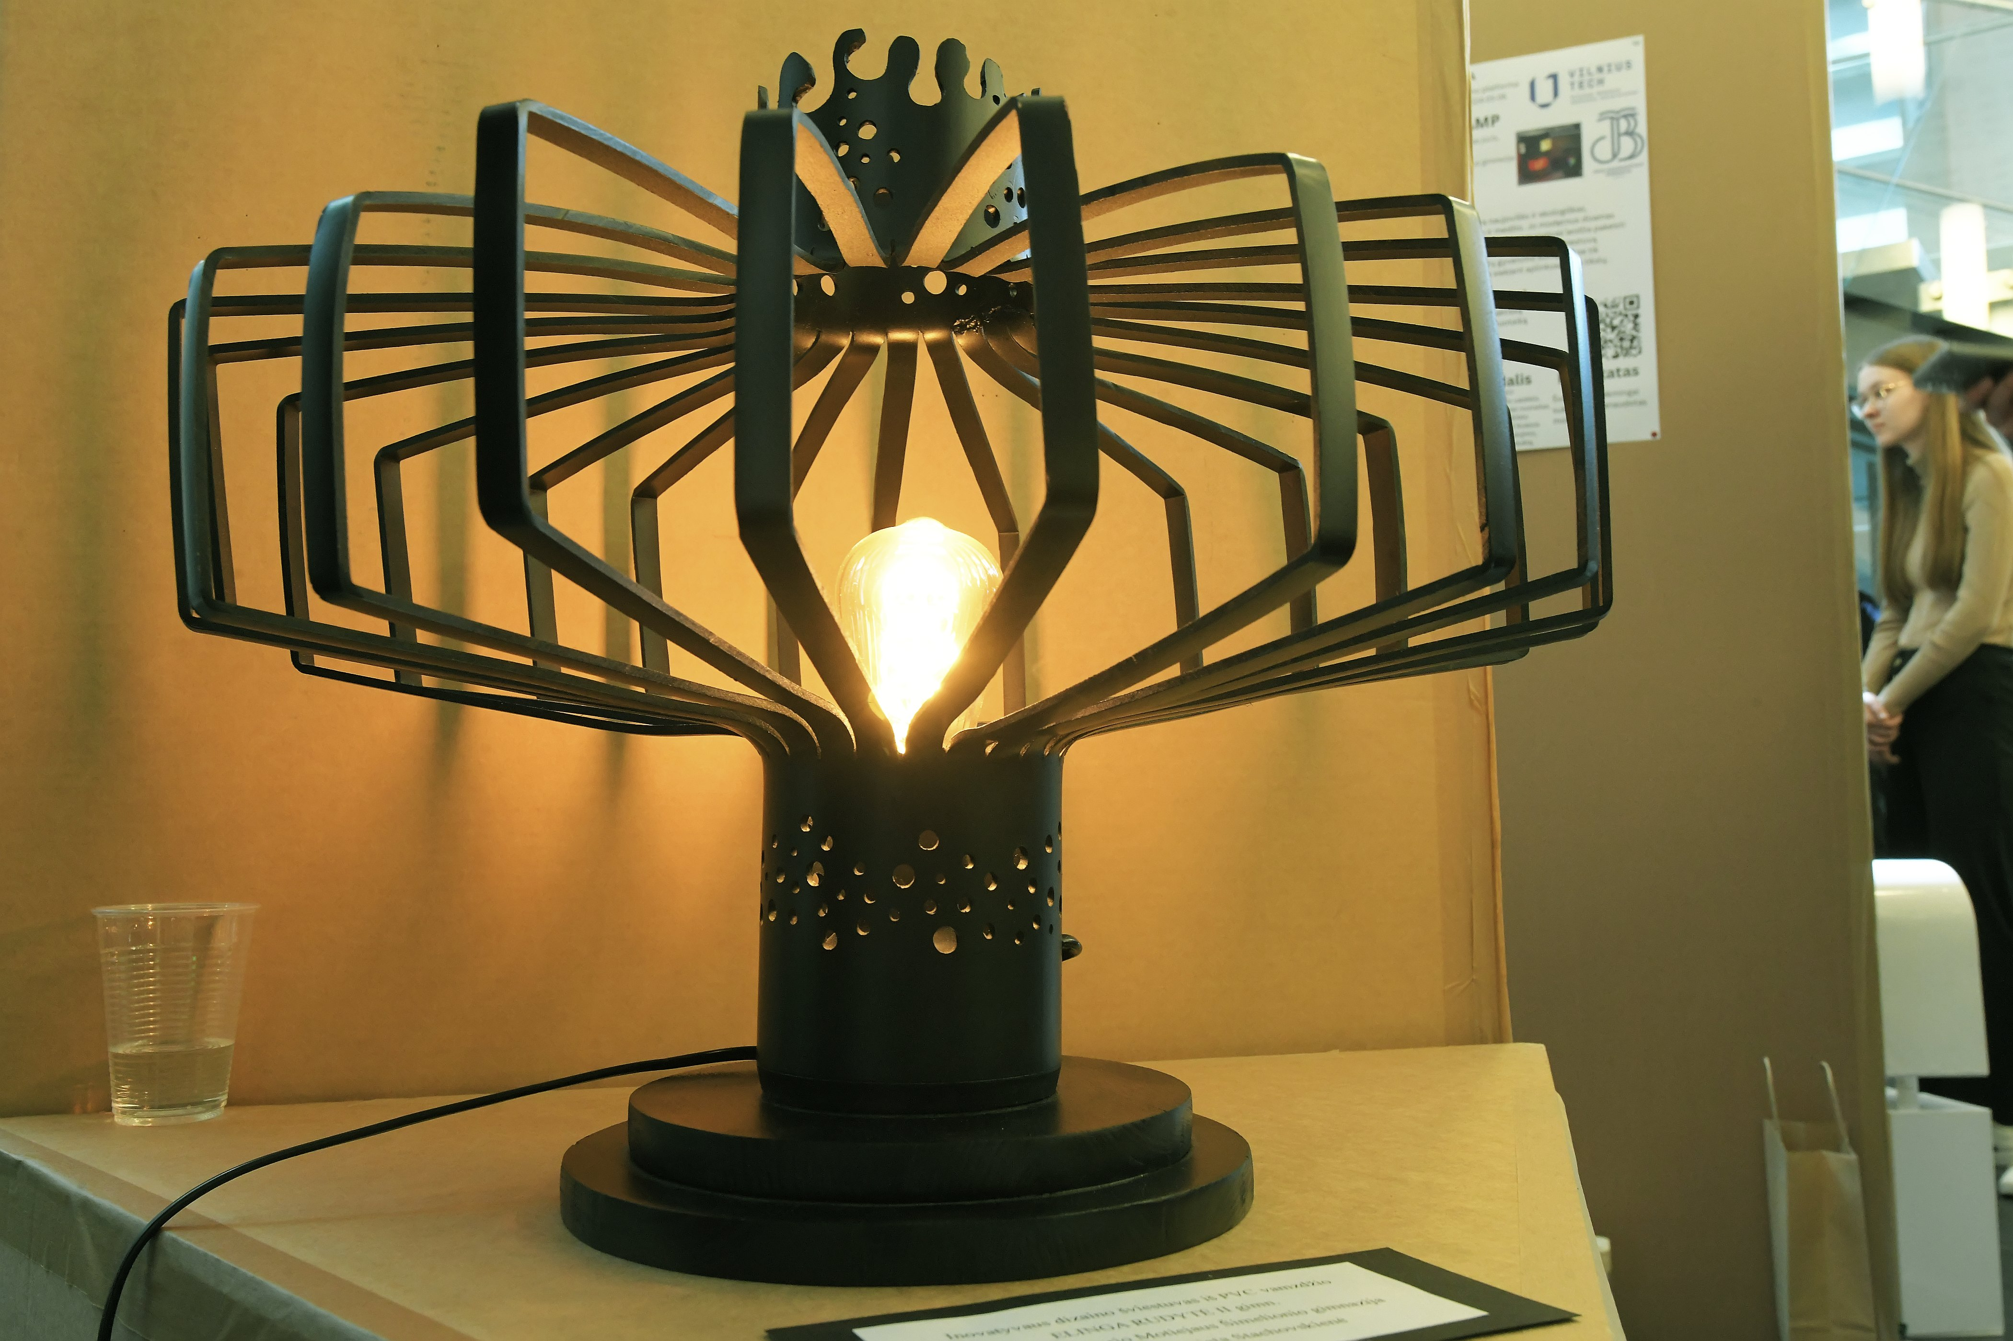
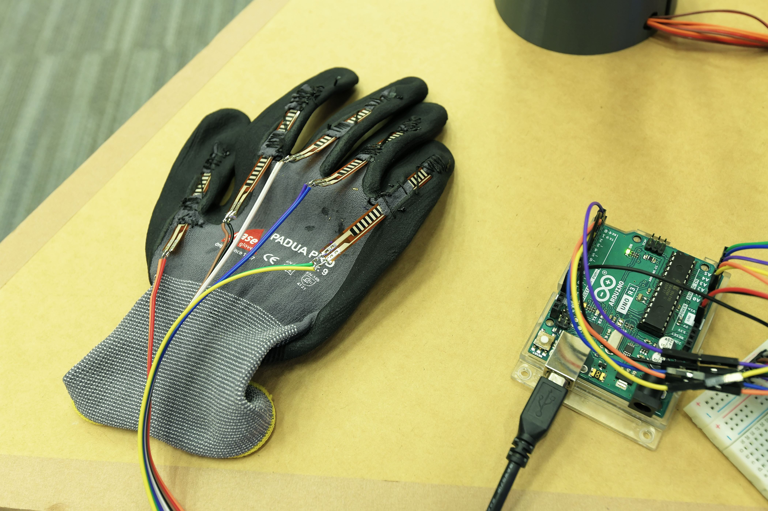
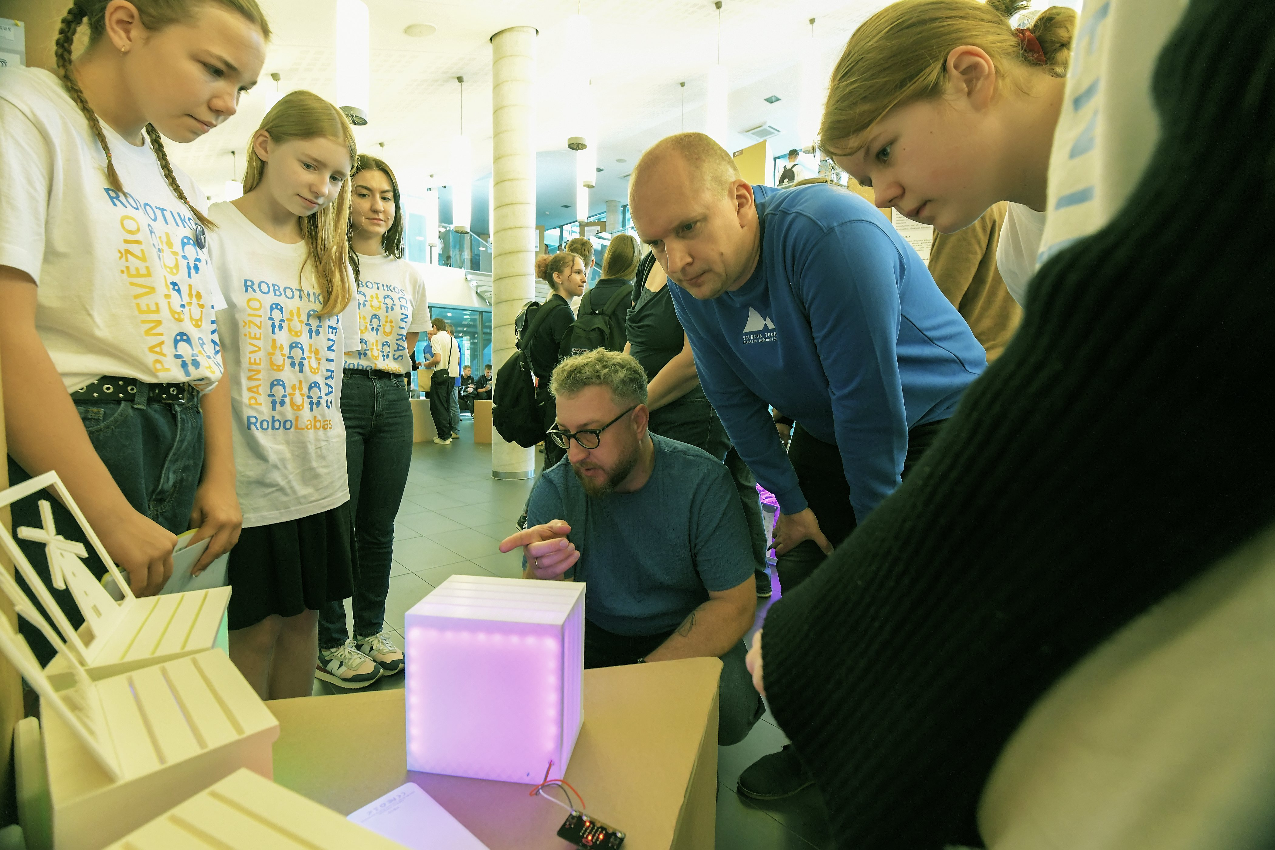
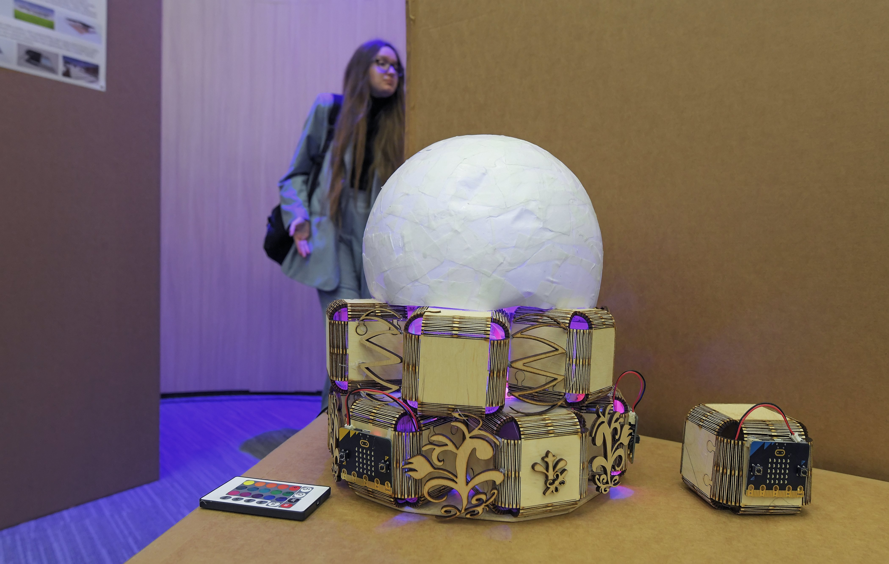
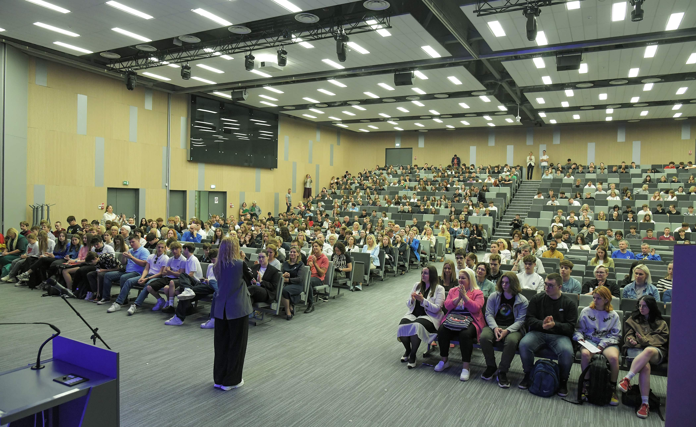

Slide 14
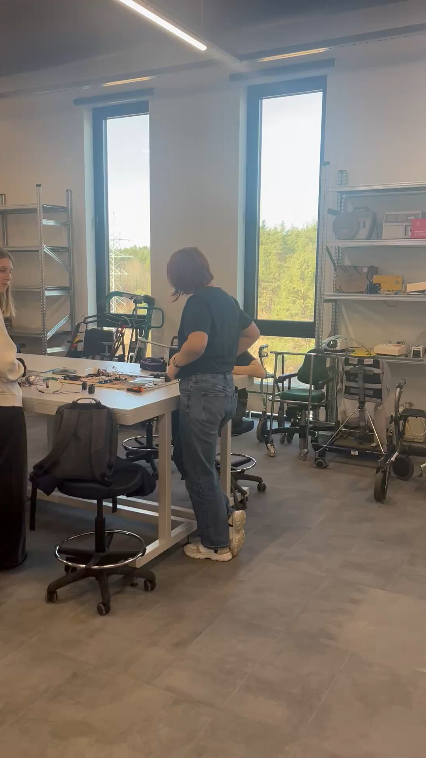
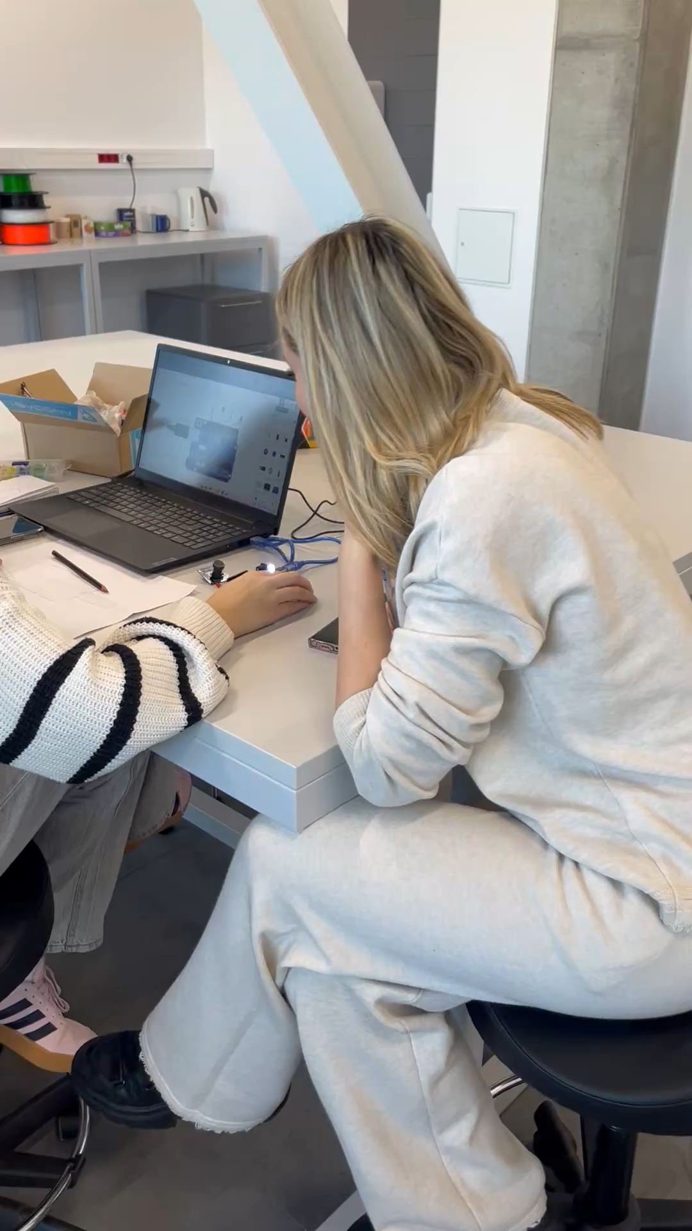
Kūrybinės dirbtuvės - moksleiviams ir mokytojams

Slide 15
AI augimas 2-8 sezonai

Slide 16
Populiariausios tematikos
2021 m.
2022 m.
2023 m.
2024 m.

Slide 17
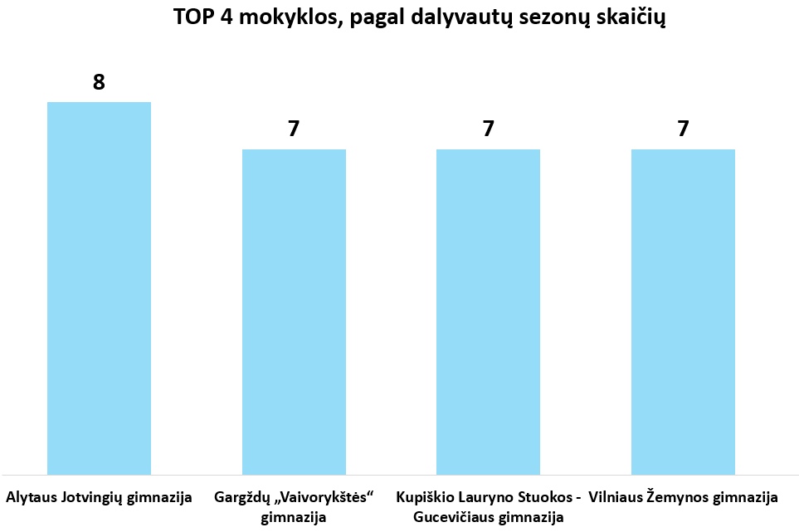
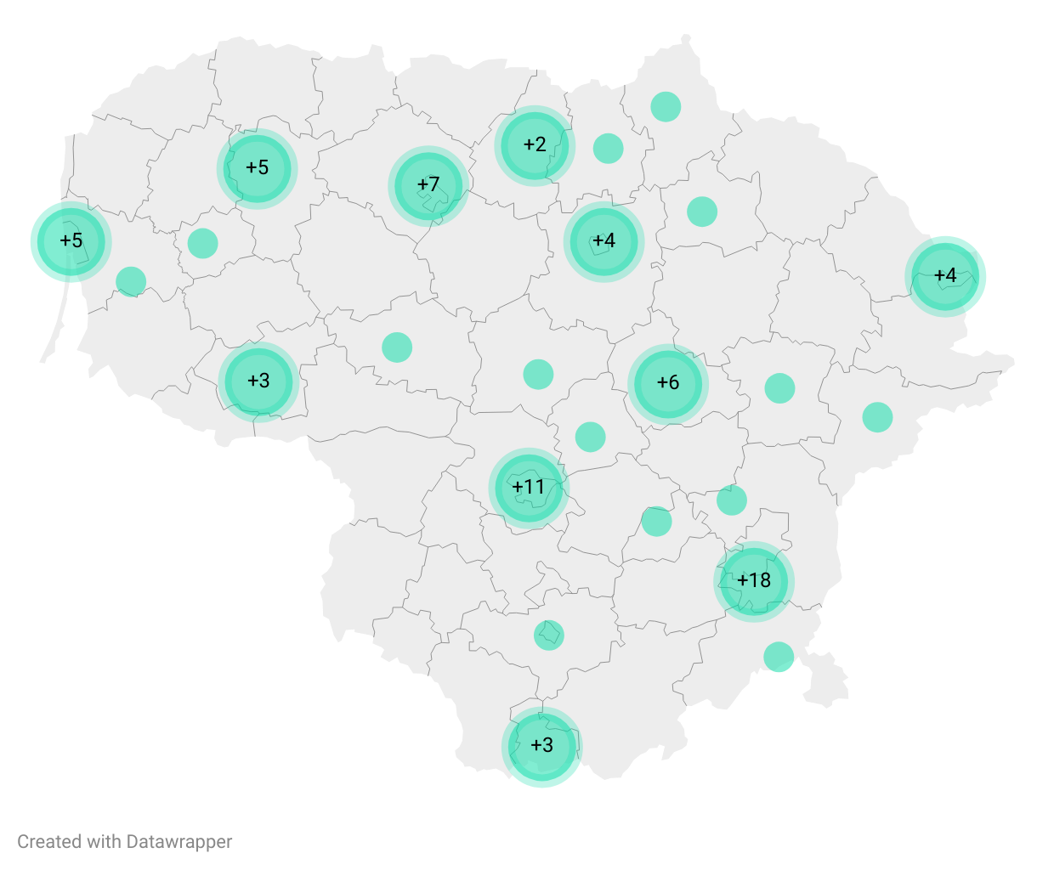
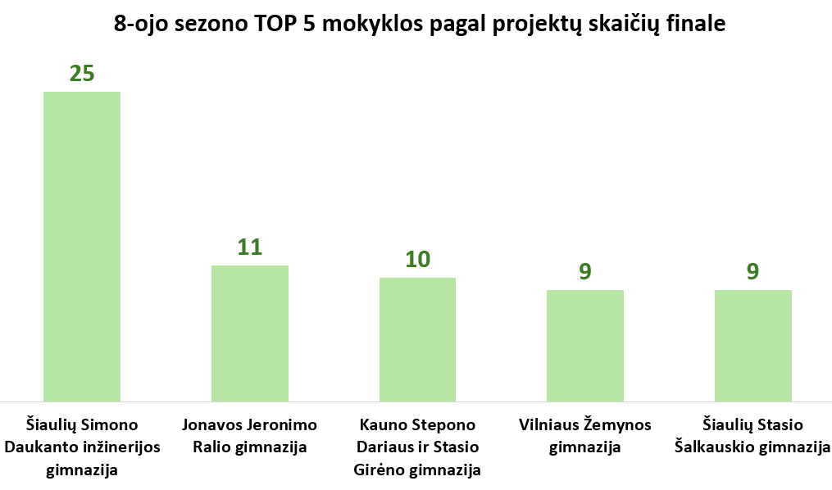
Mokyklų aktyvumas

Slide 18
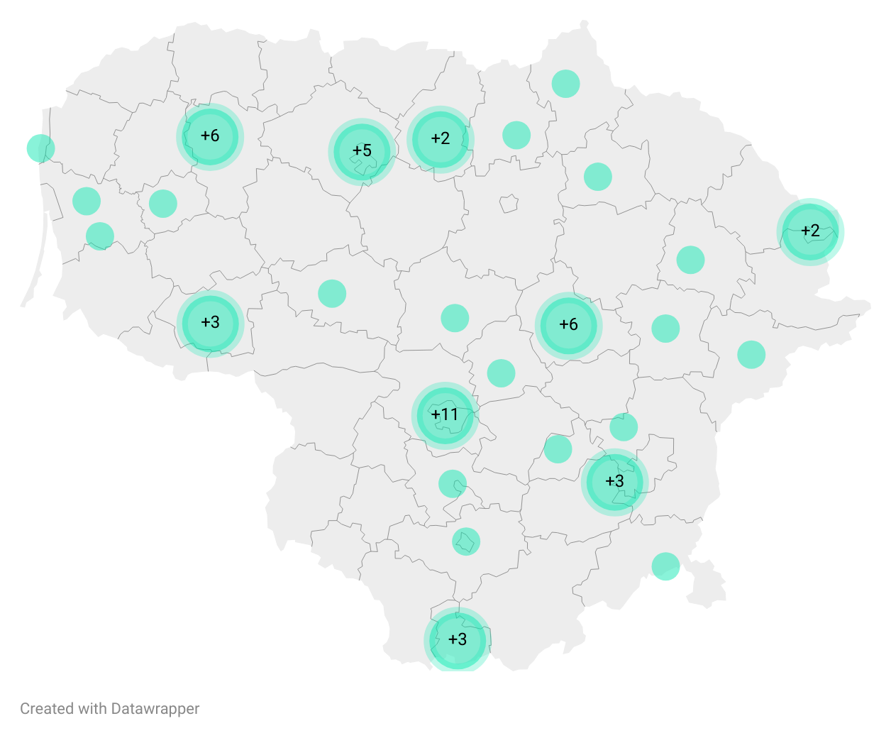

Mokyklų aktyvumas – TŪM mokyklos
Viso: 59 TŪM mokyklos
Gargždų „Vaivorykštės“ gimnazija
Veiviržėnų Jurgio Šaulio gimnazija

Slide 19
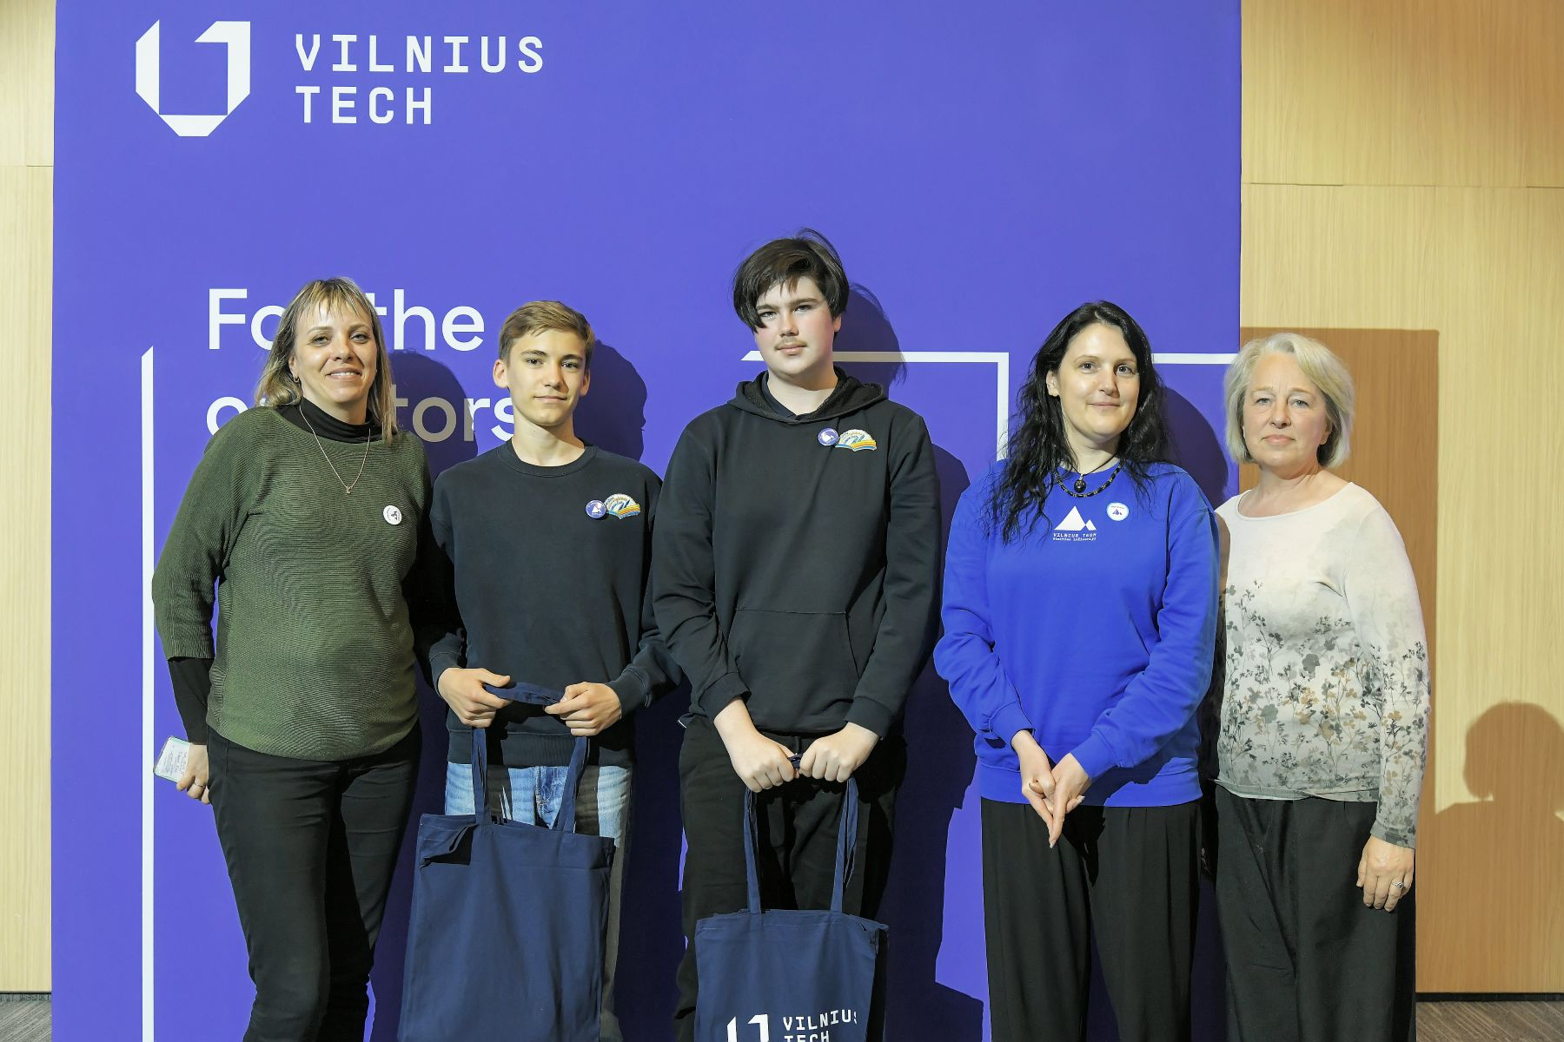
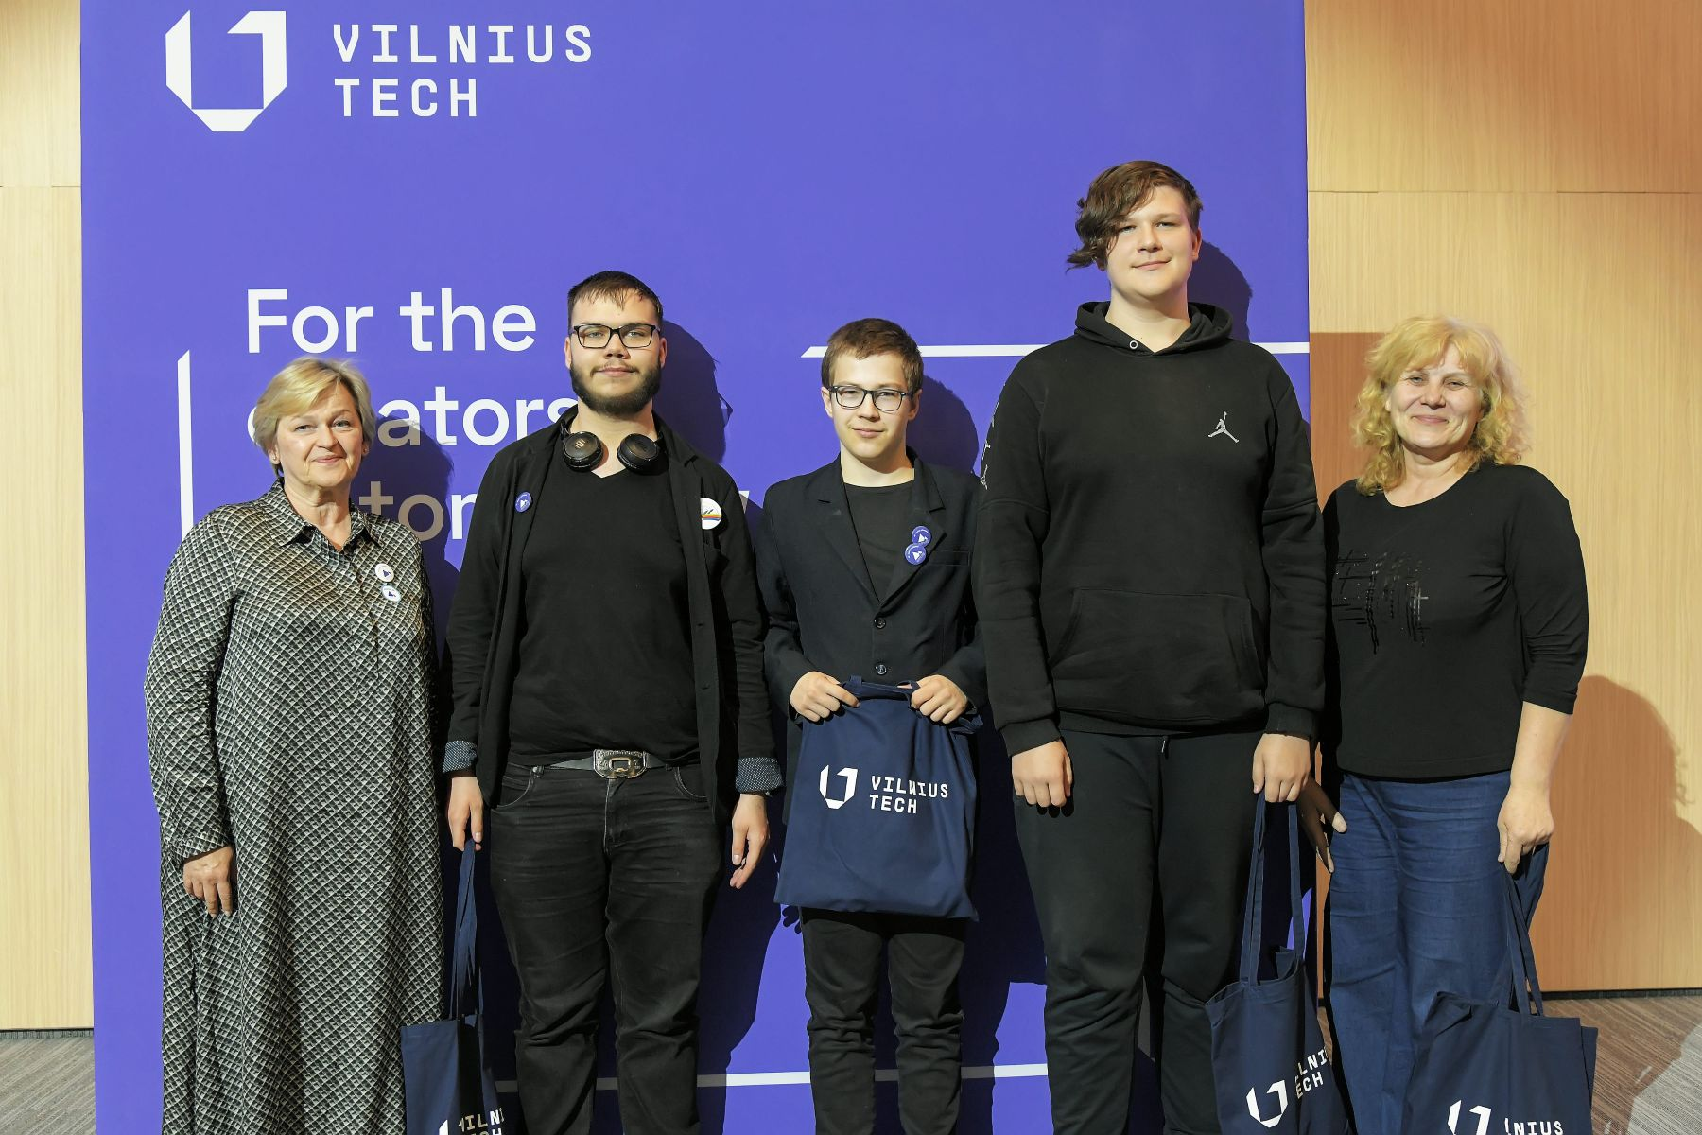
Klaipėdos raj. mokyklų pasiekimai 8-ajame sezone
„Aplinkos apsaugos“ tematika - III vieta 9-12 kl. grupėje:
Gargždų „Vaivorykštės“ gimnazija
Midijų kriauklės bei kiaušinių lukštai – tvari, antrinė žaliava dekoratyvinių vazonų gamybai
Vadovės Jurgita Gerulskienė ir Jolita Višinskienė
„Gaminio modeliavimo“ tematika - II vieta:
Gargždų „Vaivorykštės“ gimnazija
Vazonika
Vadovės Vida Valaitytė-Ivachnenko ir Raimonda Kundrotienė

Slide 20

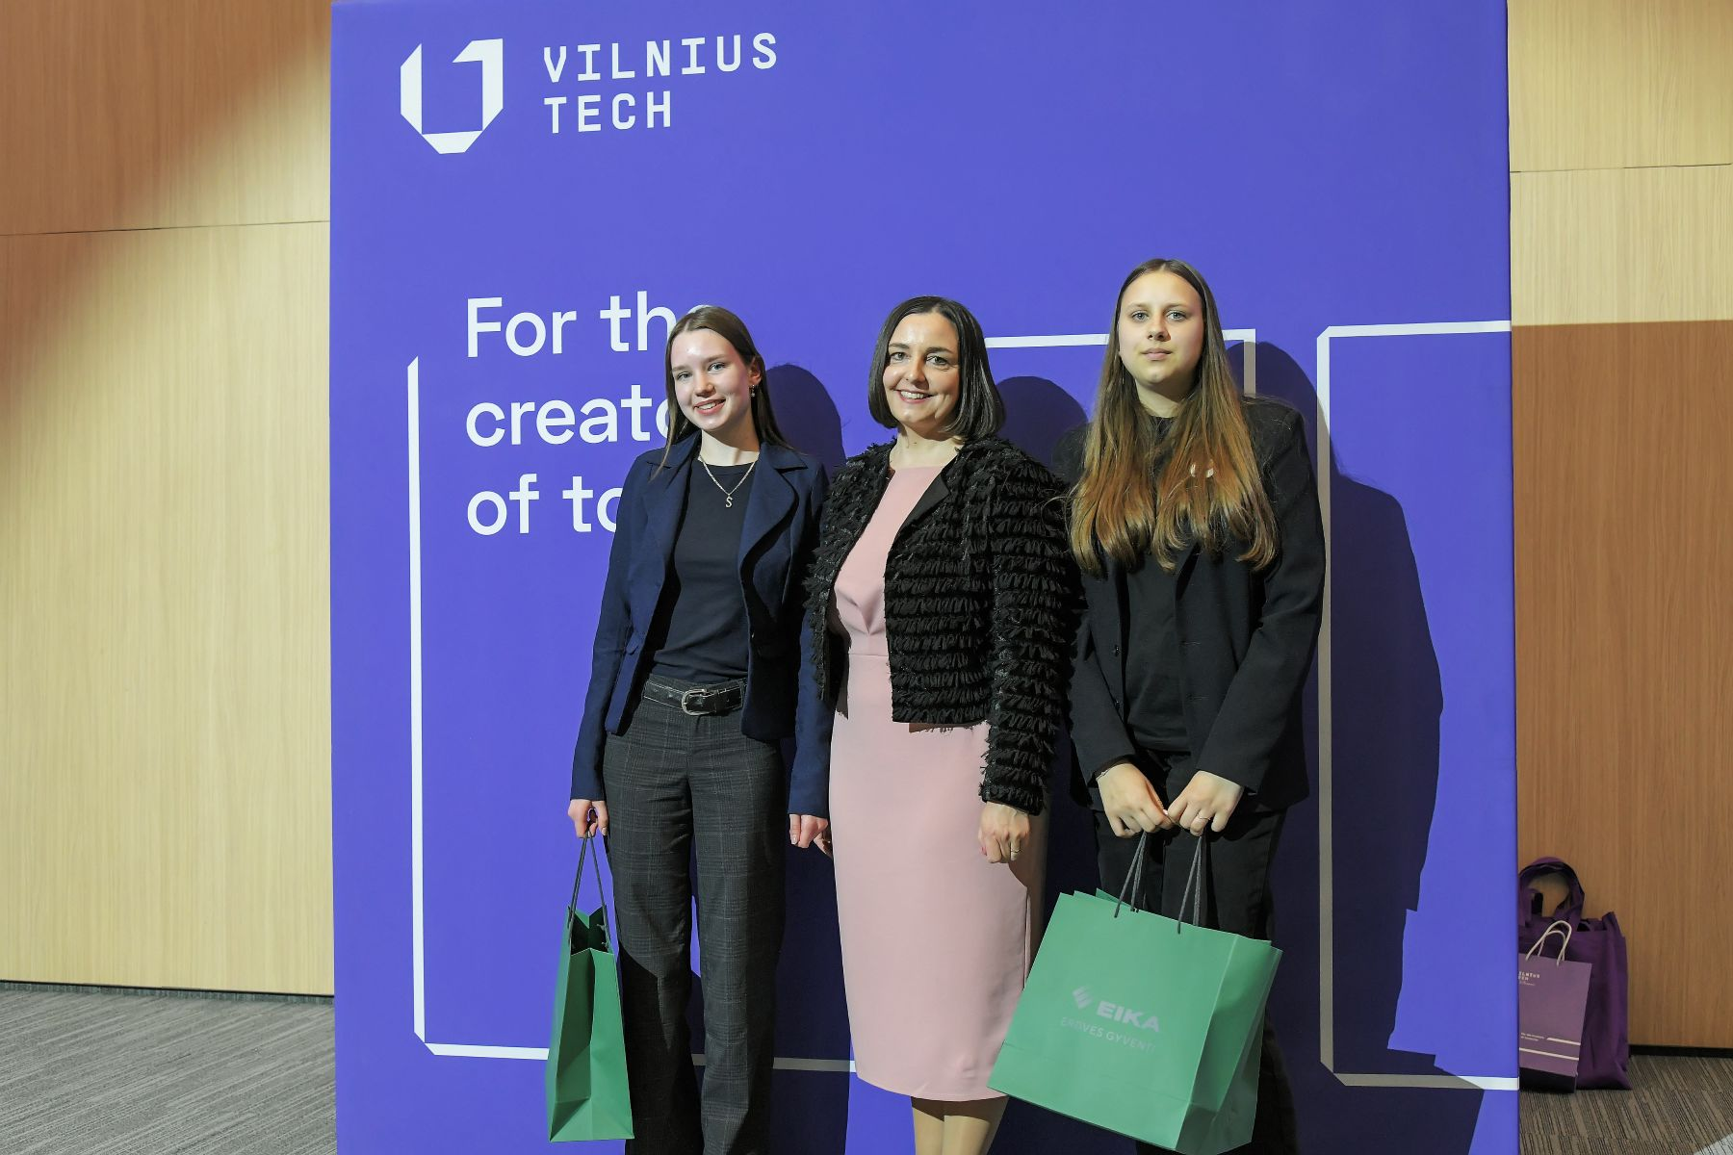
Klaipėdos raj. mokyklų pasiekimai 8-ajame sezone
„Filmo kūrimas mobiliuoju įrenginiu“ tematika -
Geriausias filmas; Geriausia režisūra, Geriausia filmo grafika ir titrai
Gargždų „Vaivorykštės“ gimnazija
„Varna ir sūris“
Vadovė Raimonda Kundrotienė
Specialus įmonės „EIKA“ prizas „Darnus pastatas“ tematikoje:
Gargždų „Vaivorykštės“ gimnazija:
Gargždų „Vaivorykštės“ gimnazijos ir individualaus namo patalpų šilumos laidumo tyrimas
Vadovė Jurga Venckauskienė

Slide 21
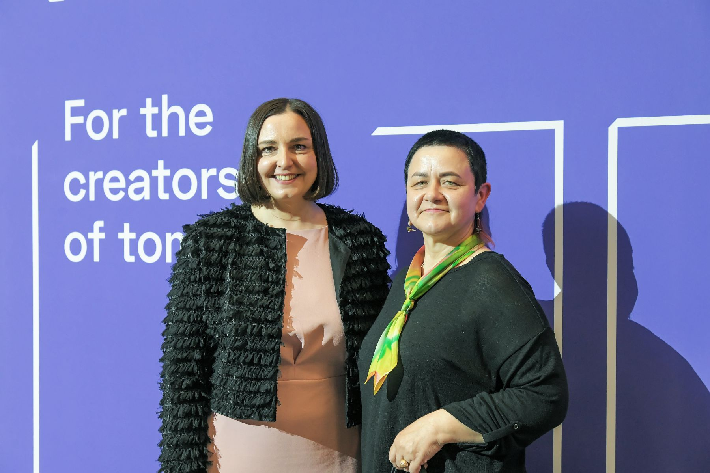
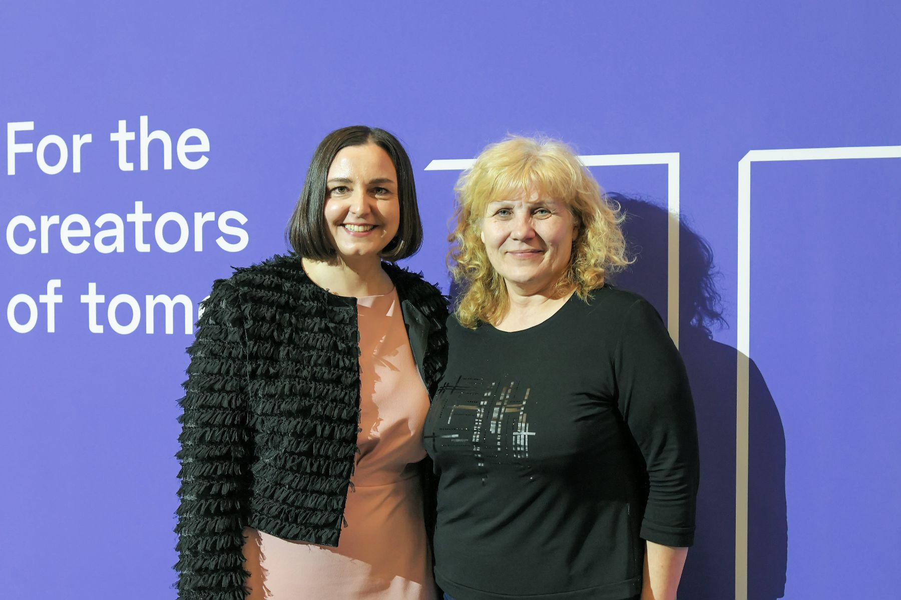
Klaipėdos raj. mokyklų pasiekimai 8-ajame sezone
Diana Vepštienė - Veiviržėnų Jurgio Šaulio gimnazija
Raimonda Kundrotienė - Gargždų „Vaivorykštės“ gimnazija
Tarp 10 „Ateiteis inžinerijos“ 8-ojo sezono geriausių mokytojų

Slide 22
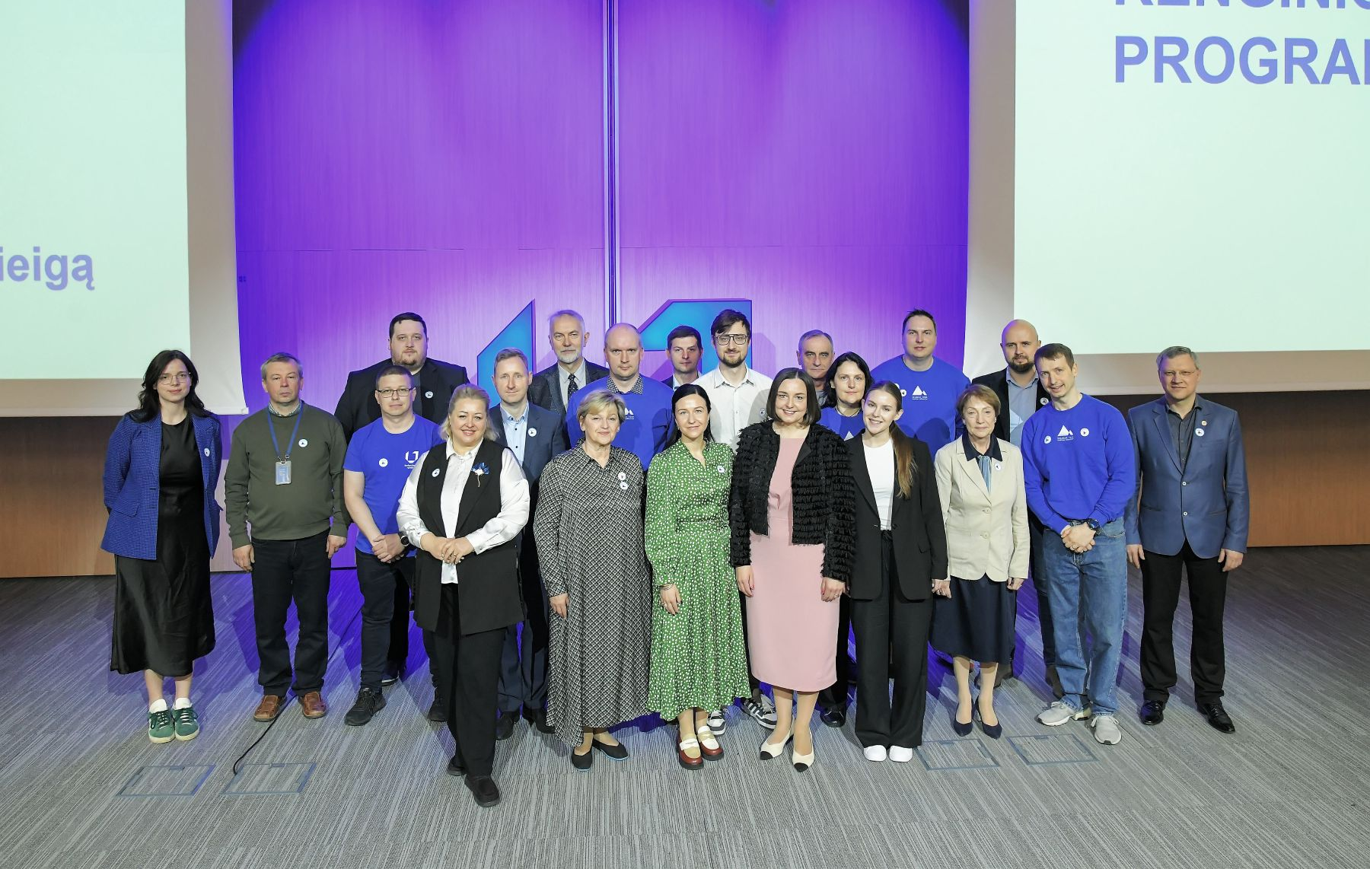
Įsitraukti galite visi – bendraukime!

Slide 23
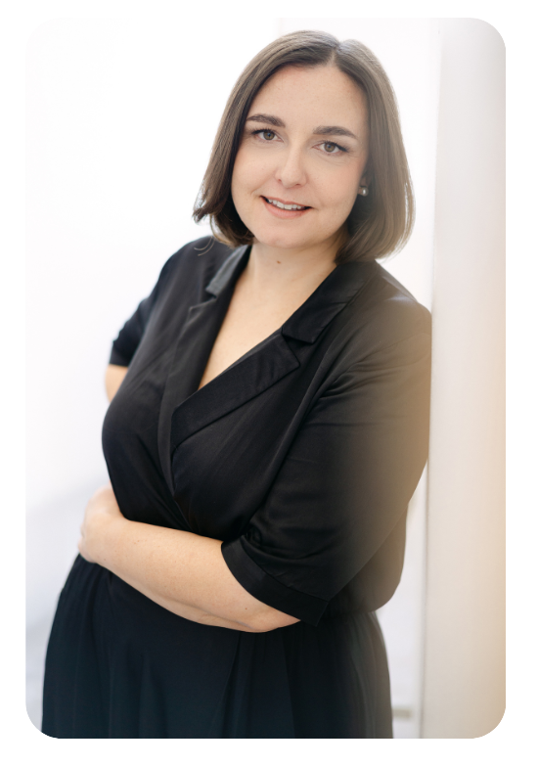

Ačiū!
Dr. Edita Karosienė
https://ateitin.vilniustech.lt/
ateitin@vilniustech.lt
+370 525 12398
Norite gauti informaciją apie naują sezoną – užsiregistruokite!

